Slide 1
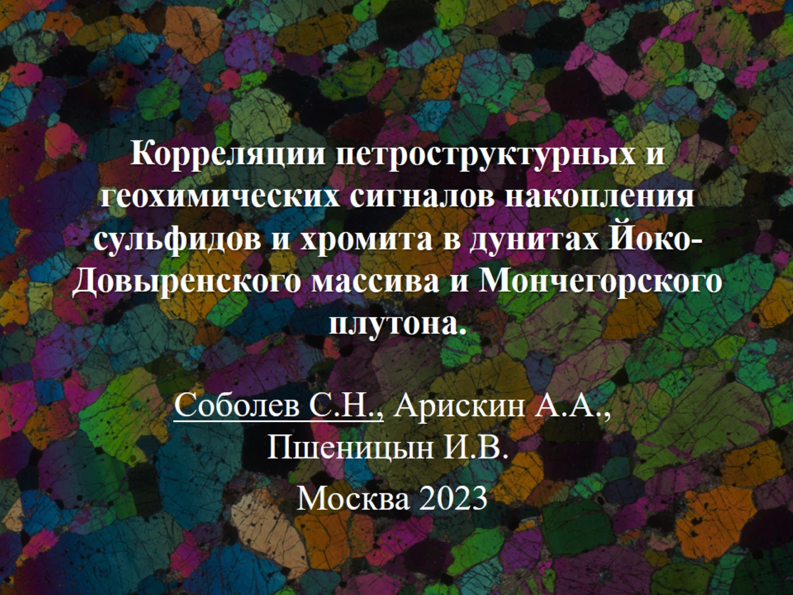
Корреляции петроструктурных и геохимических сигналов накопления сульфидов и хромита в дунитах Йоко-Довыренского массива и Мончегорского плутона.

Slide 2
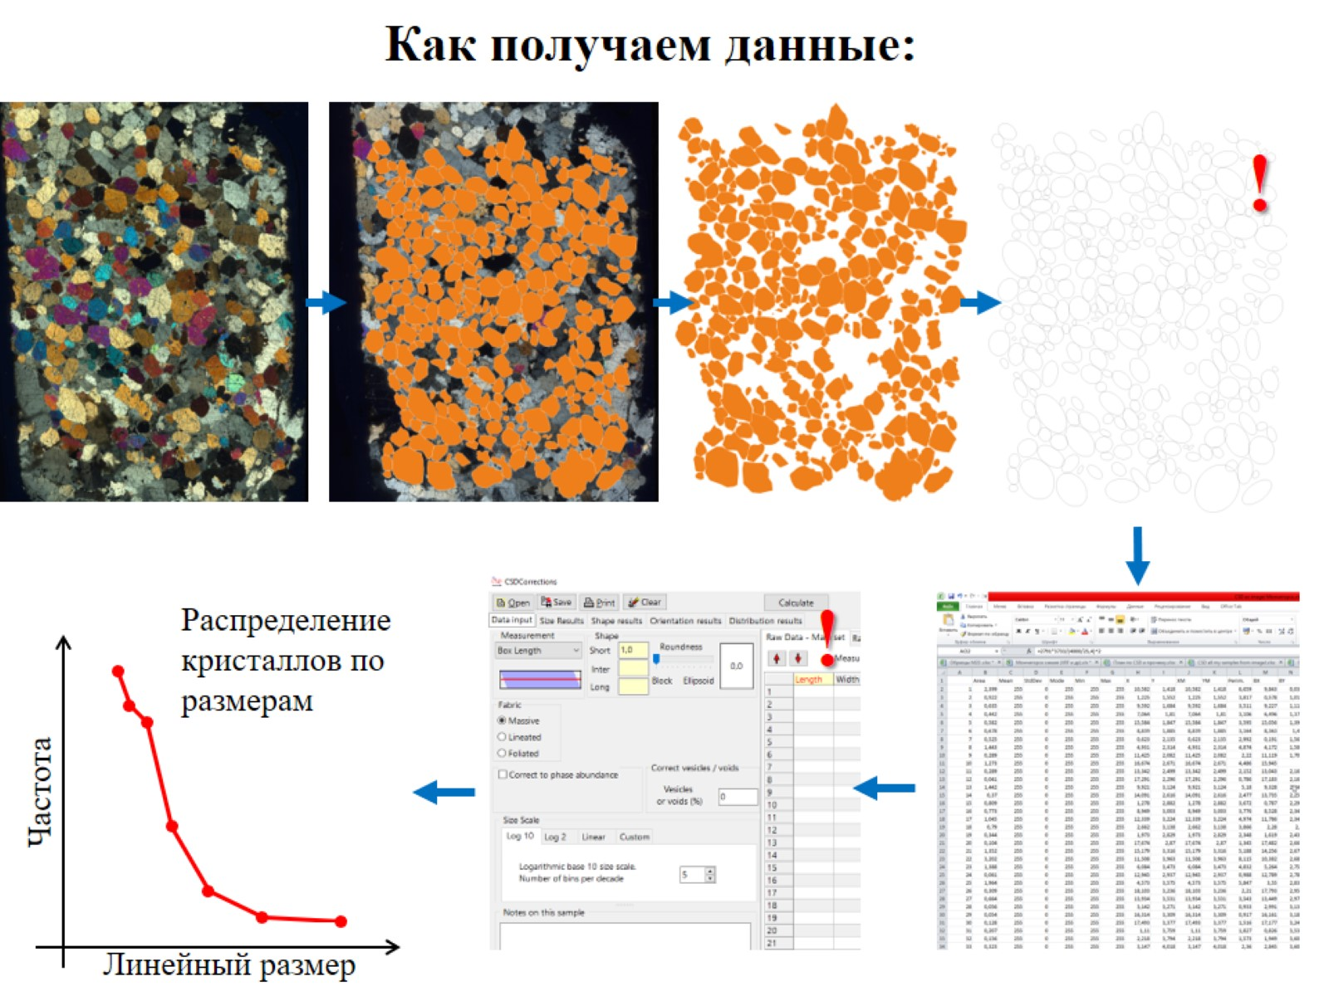

Slide 3
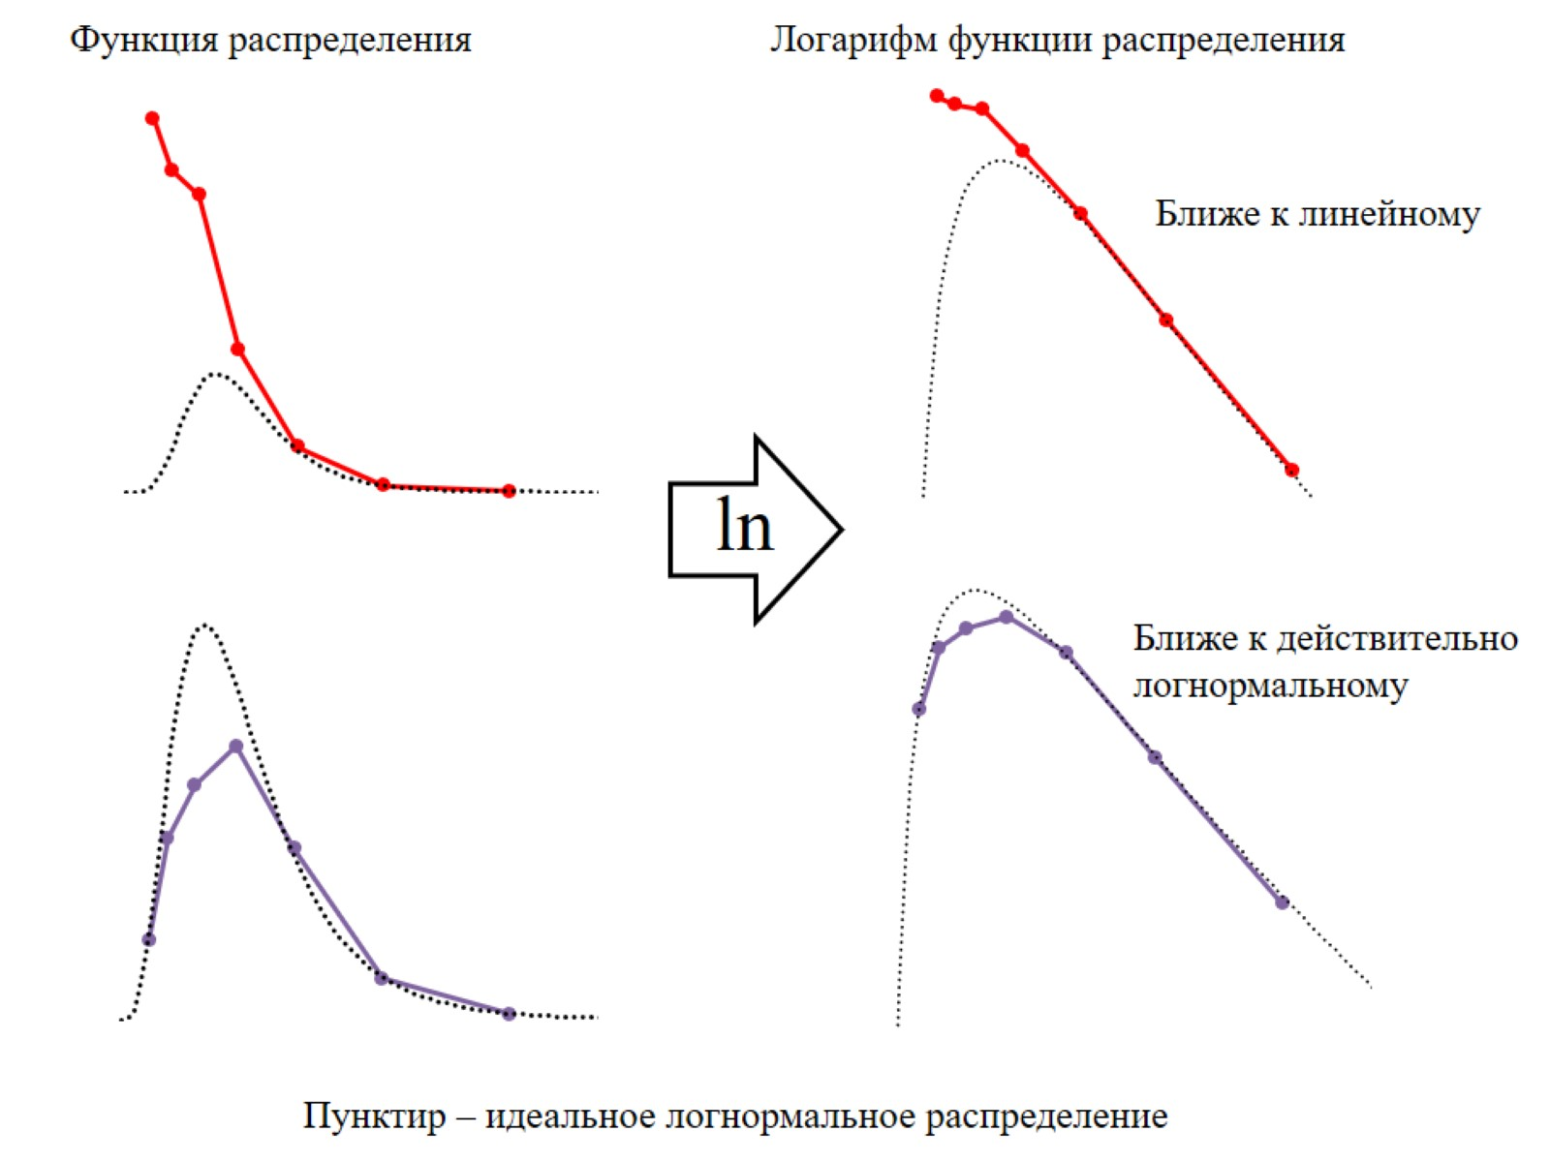

Slide 4
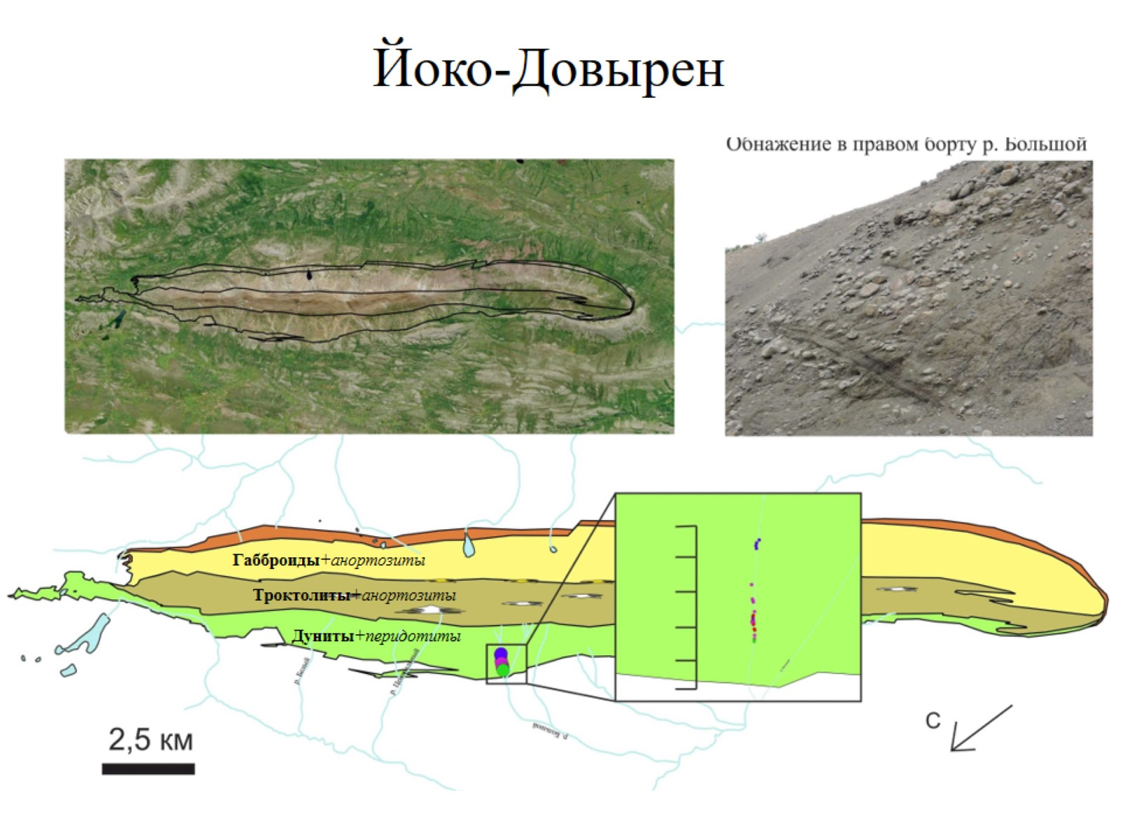

Slide 5
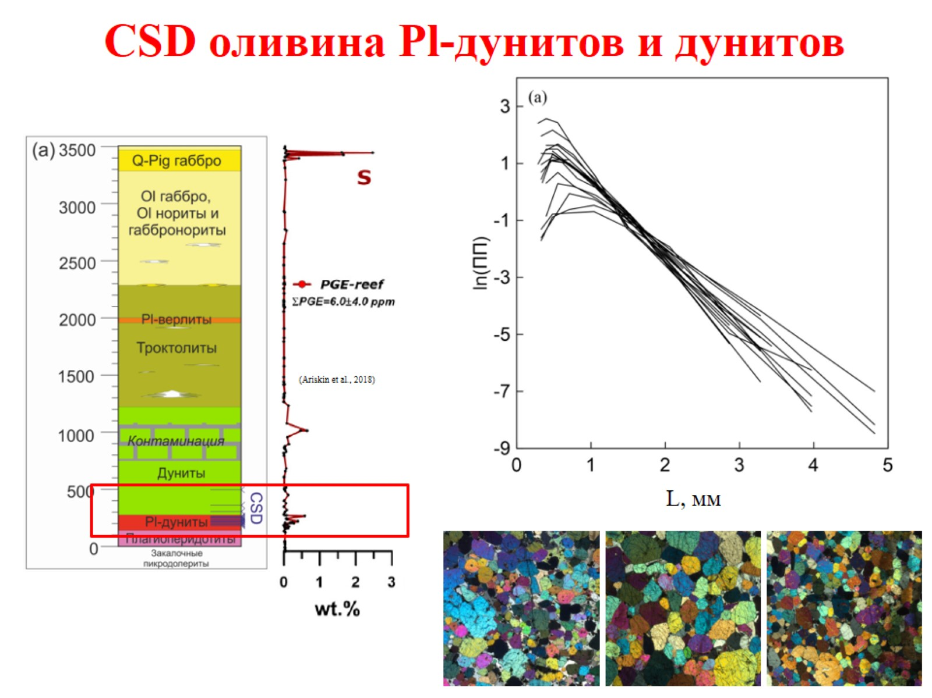
CSD оливина Pl-дунитов и дунитов

Slide 6
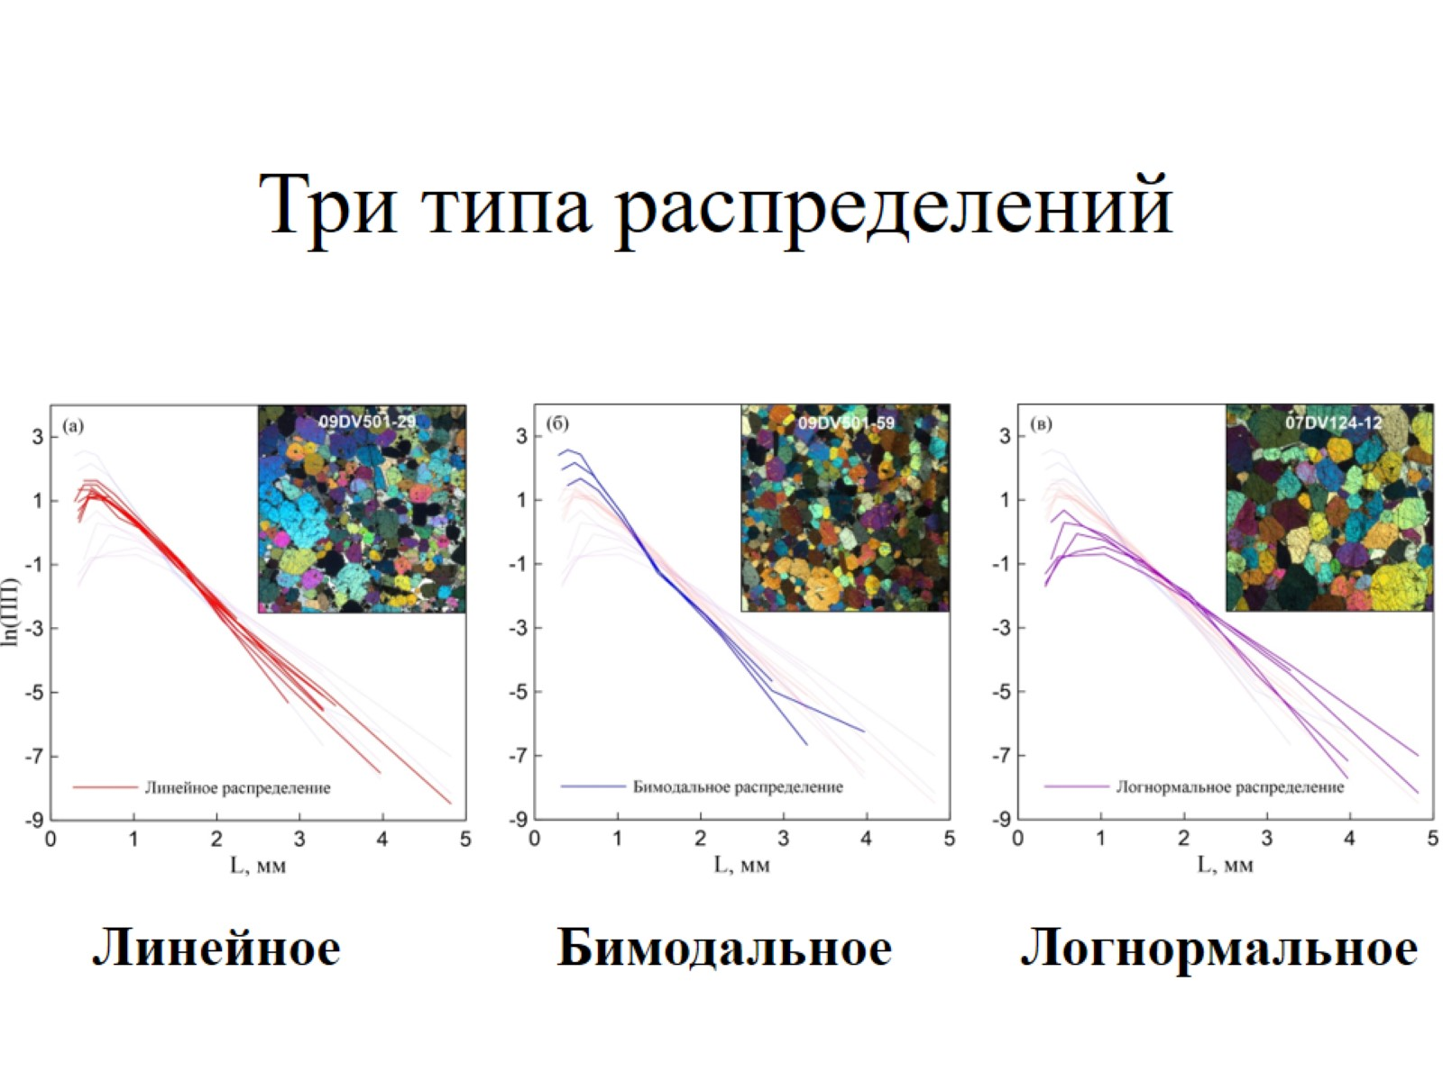
Три типа распределений

Slide 7
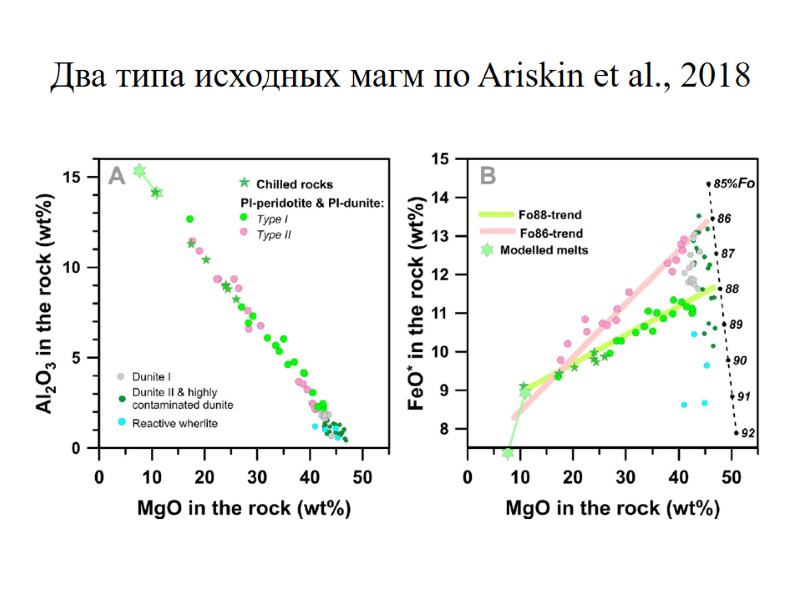
Два типа исходных магм по Ariskin et al., 2018

Slide 8
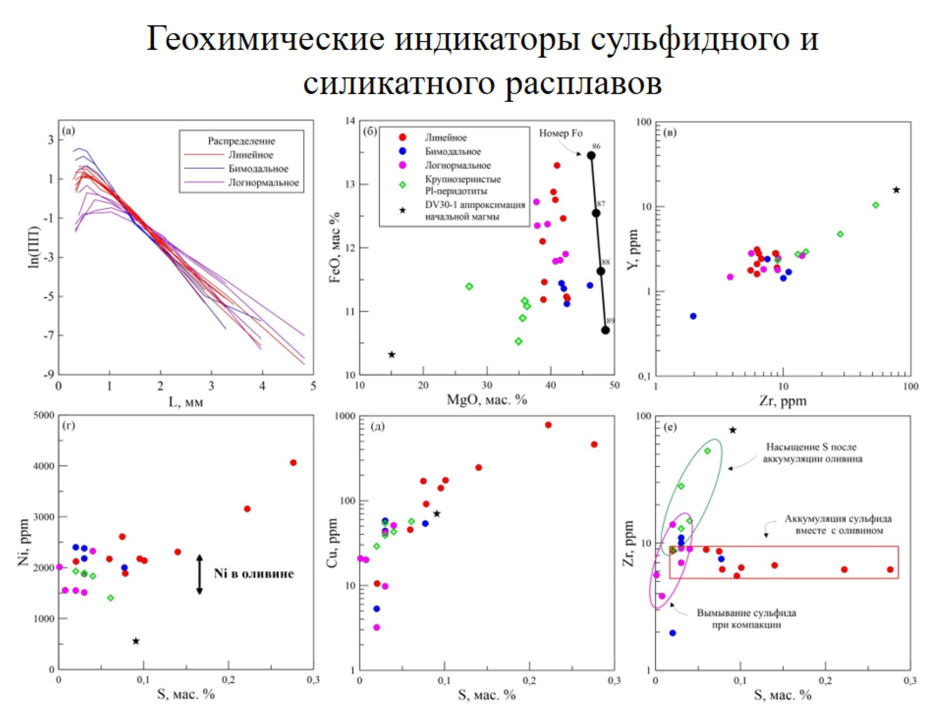
Геохимические индикаторы сульфидного и силикатного расплавов

Slide 9
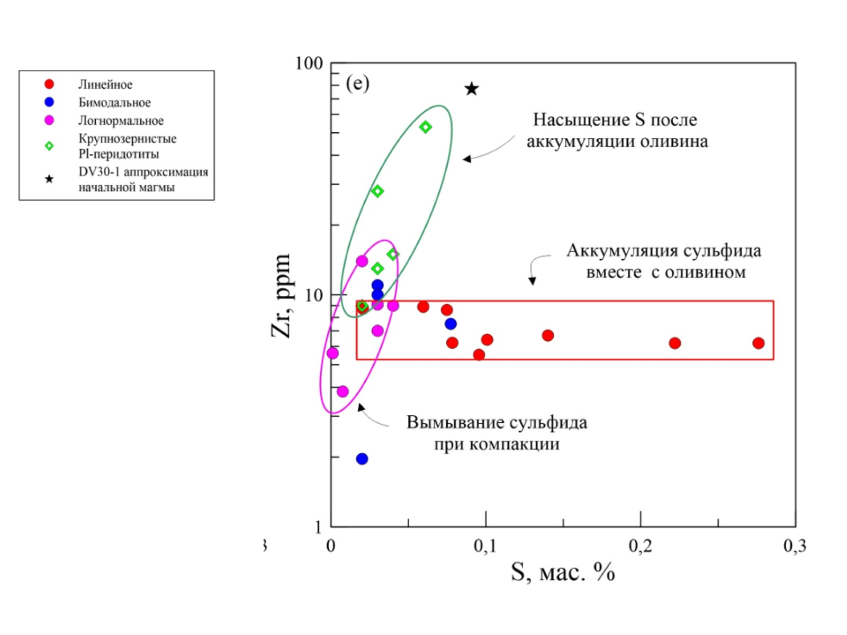

Slide 10
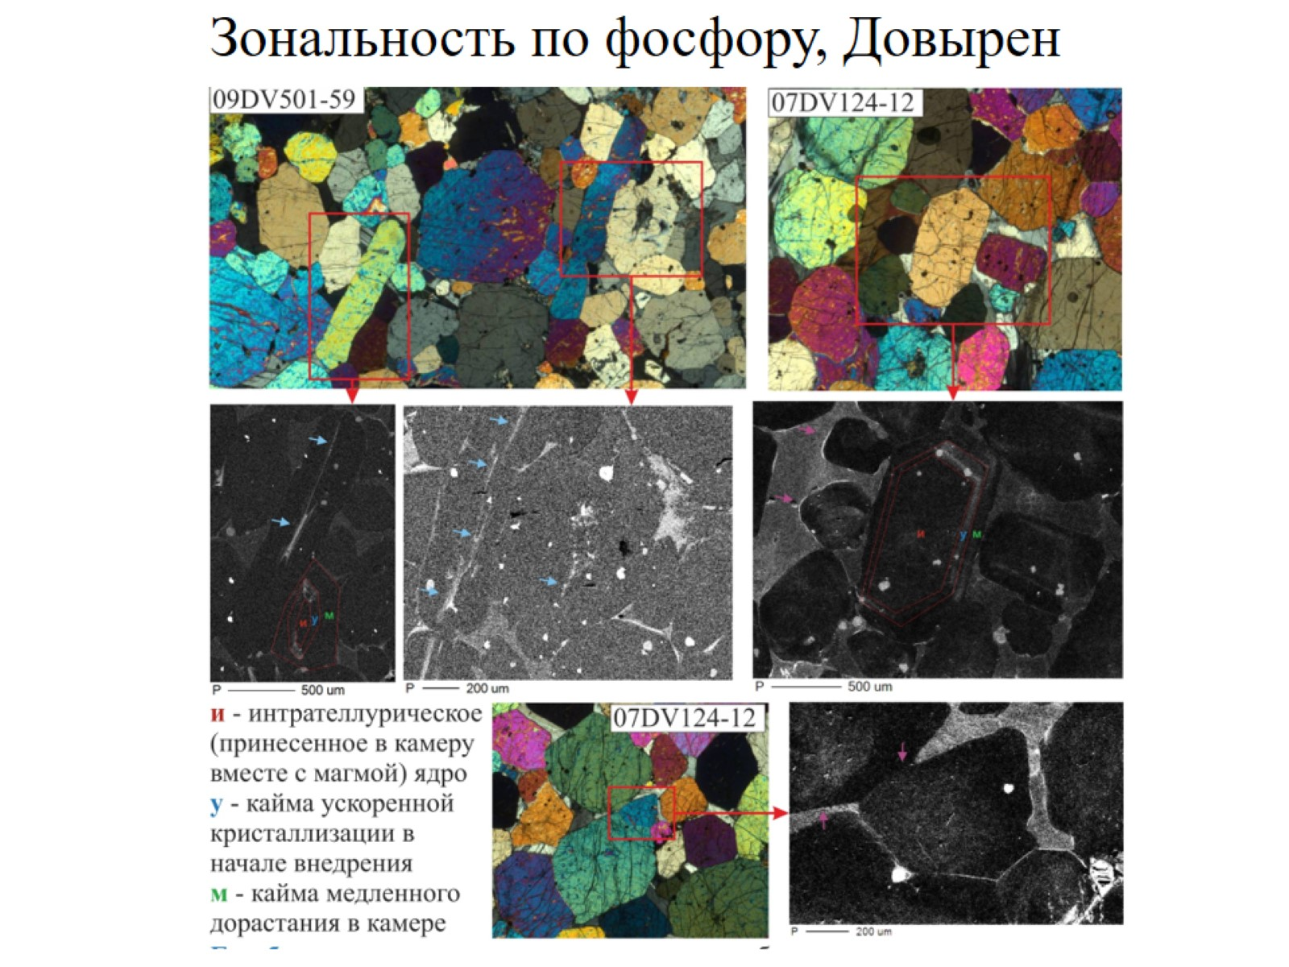
Зональность по фосфору, Довырен

Slide 11
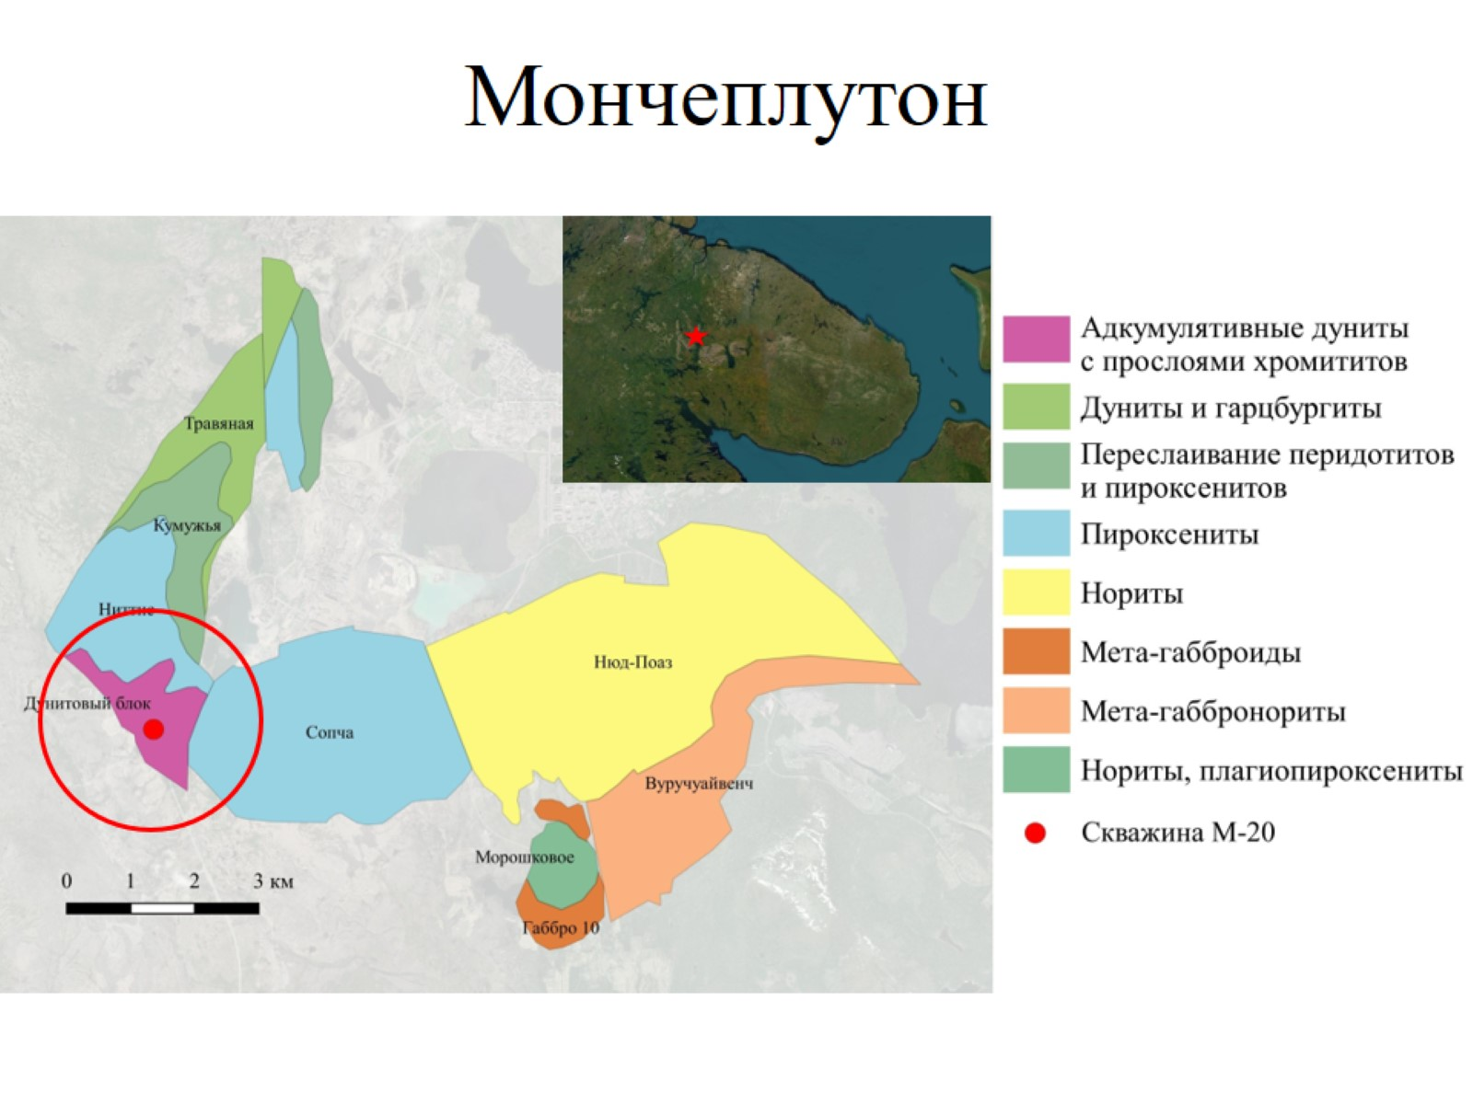
Мончеплутон

Slide 12
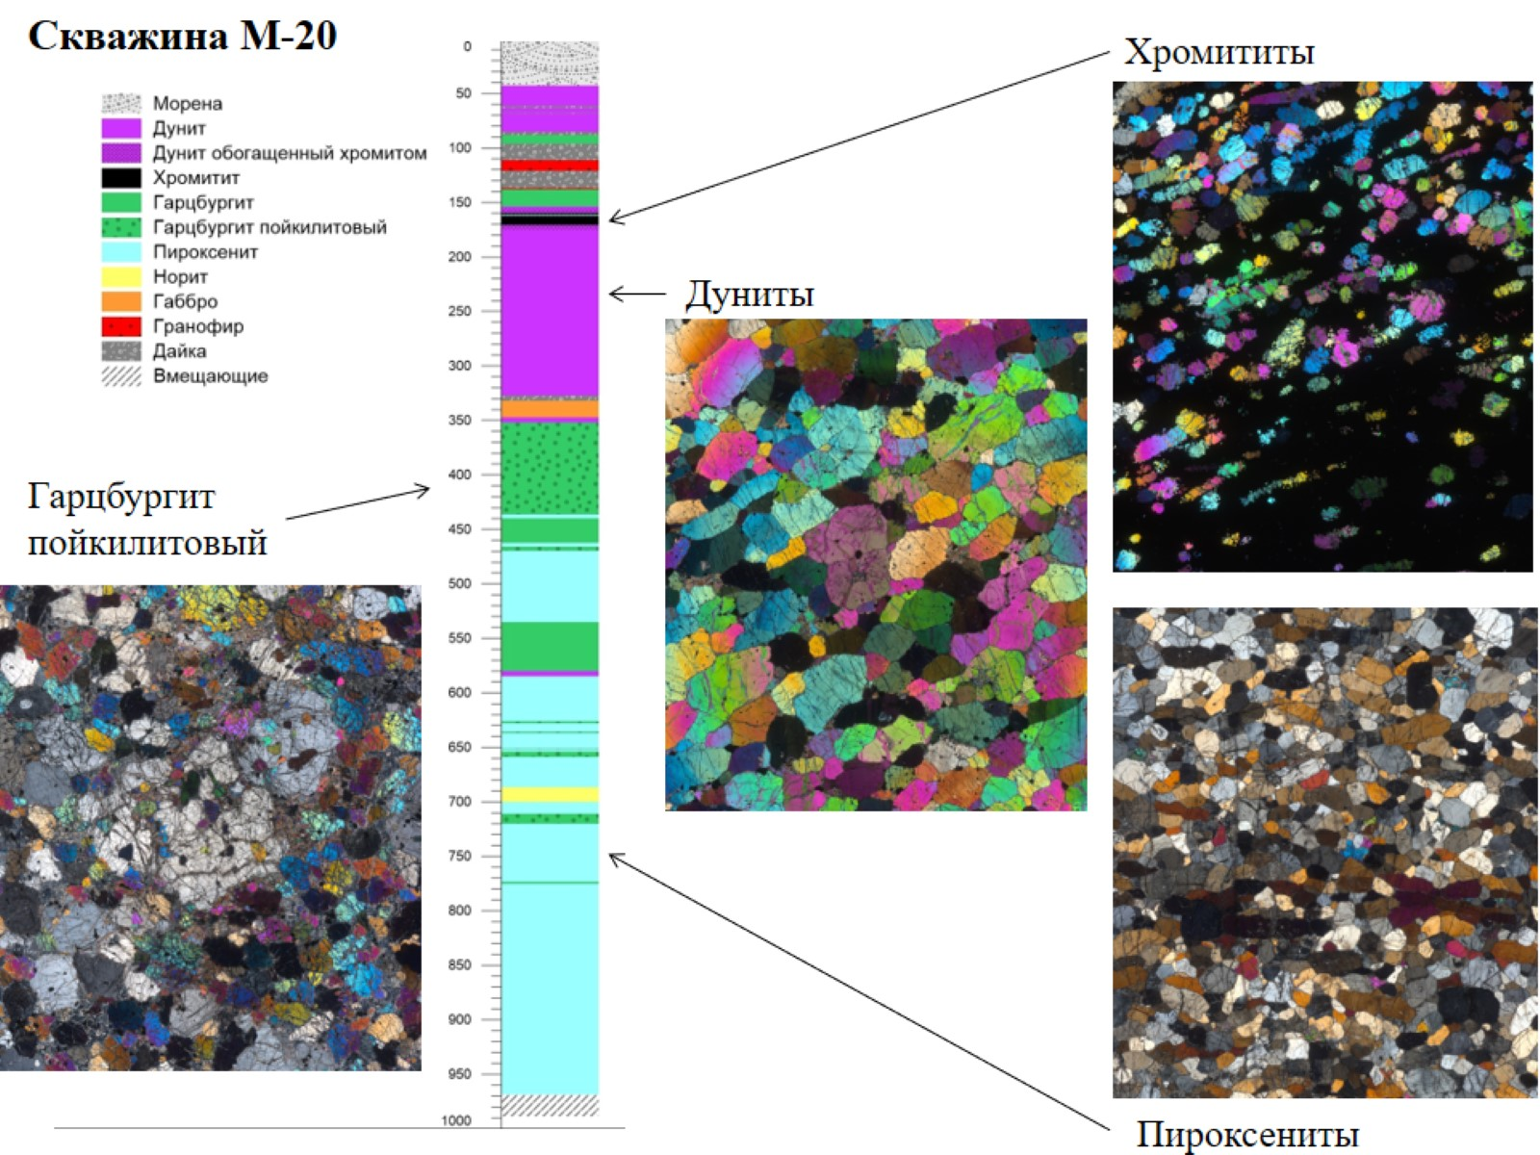

Slide 13
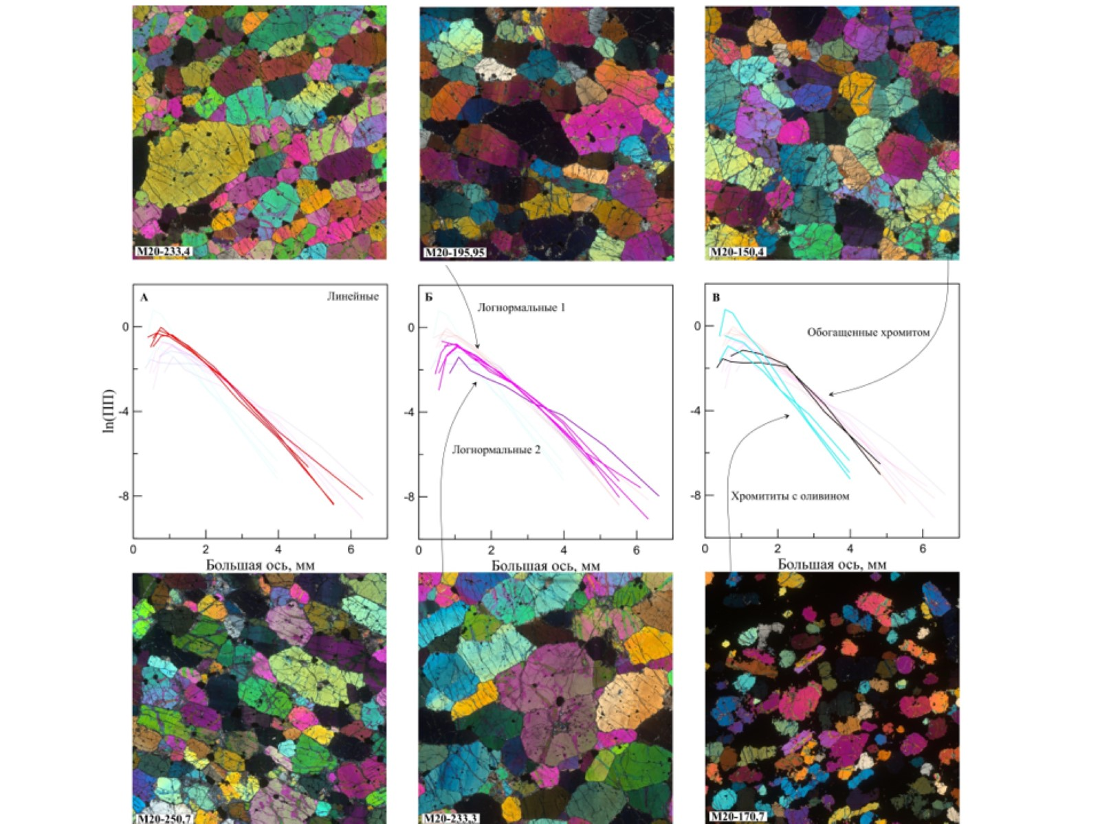

Slide 14
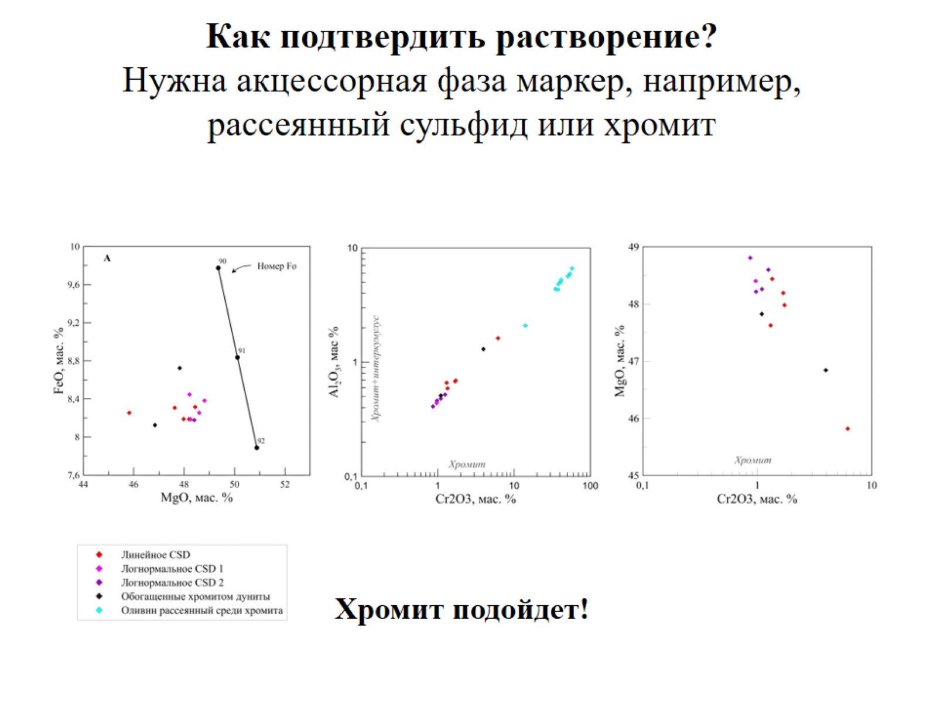
Как подтвердить растворение? Нужна акцессорная фаза маркер, например, рассеянный сульфид или хромит

Slide 15
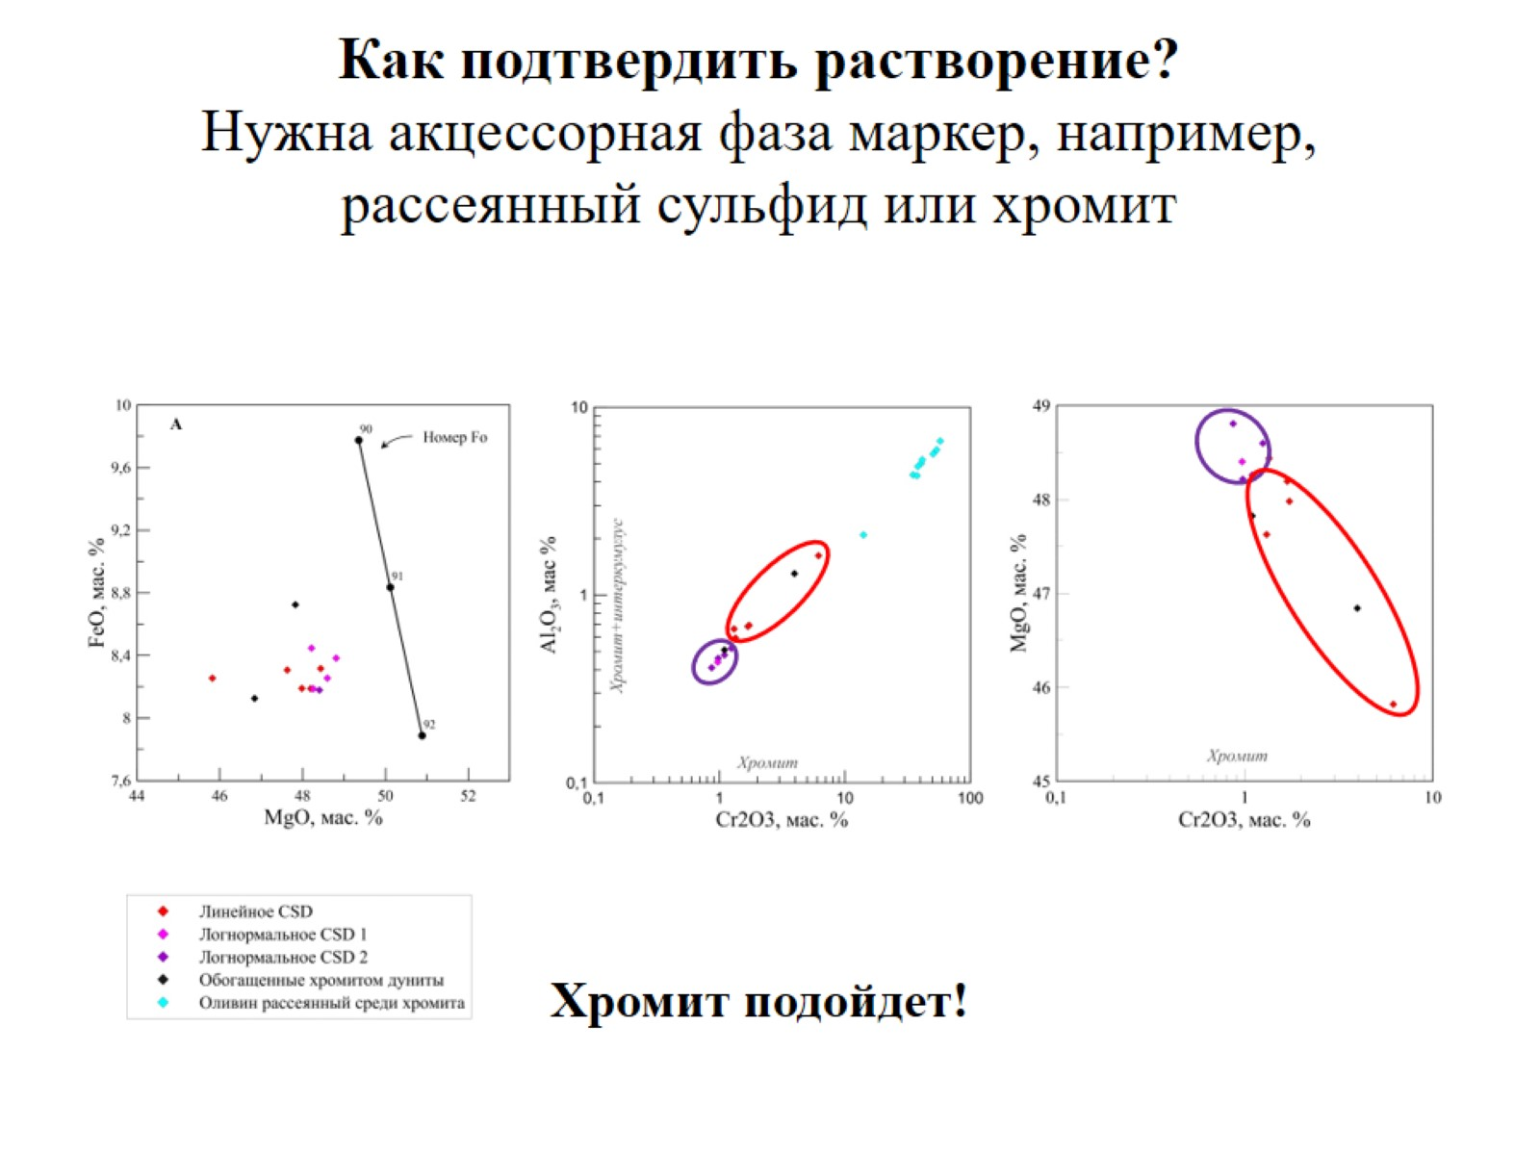
Как подтвердить растворение? Нужна акцессорная фаза маркер, например, рассеянный сульфид или хромит

Slide 16
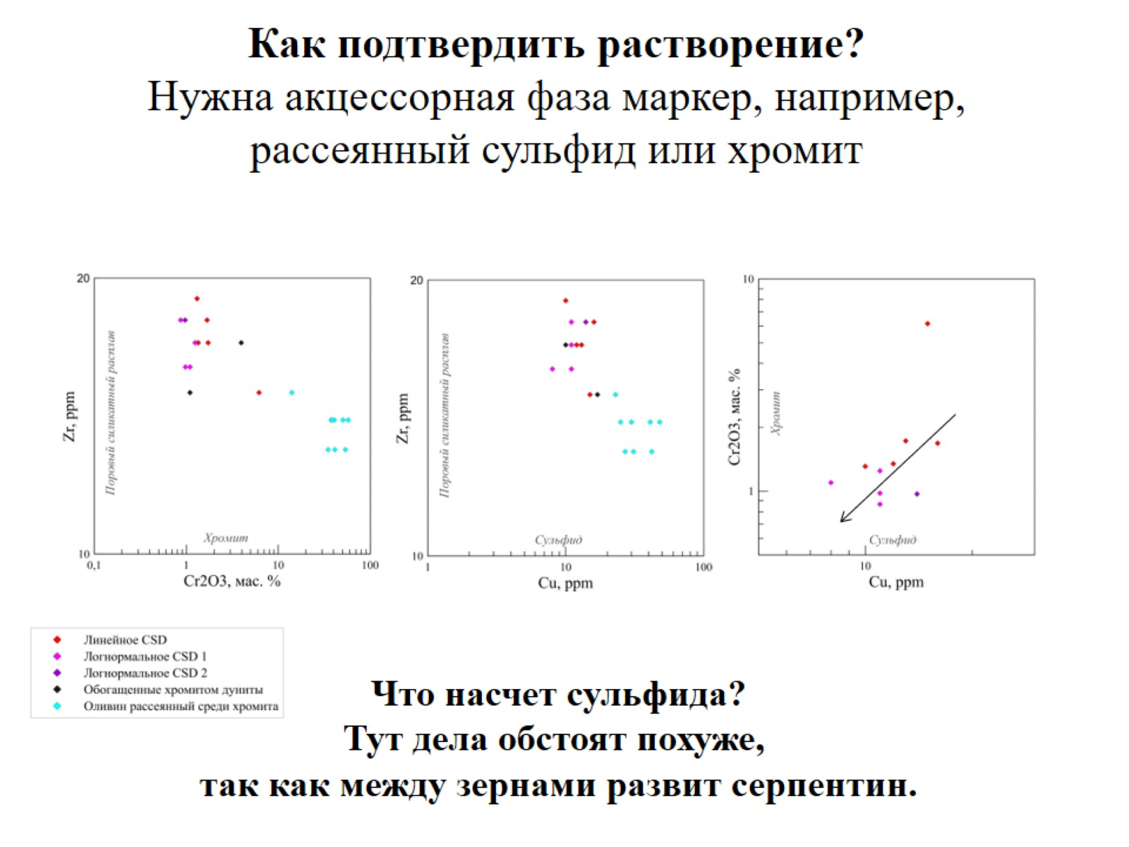
Как подтвердить растворение? Нужна акцессорная фаза маркер, например, рассеянный сульфид или хромит

Slide 17
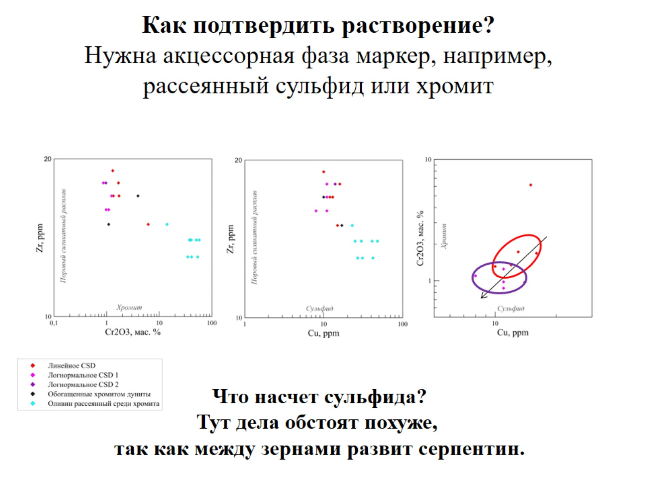
Как подтвердить растворение? Нужна акцессорная фаза маркер, например, рассеянный сульфид или хромит

Slide 18
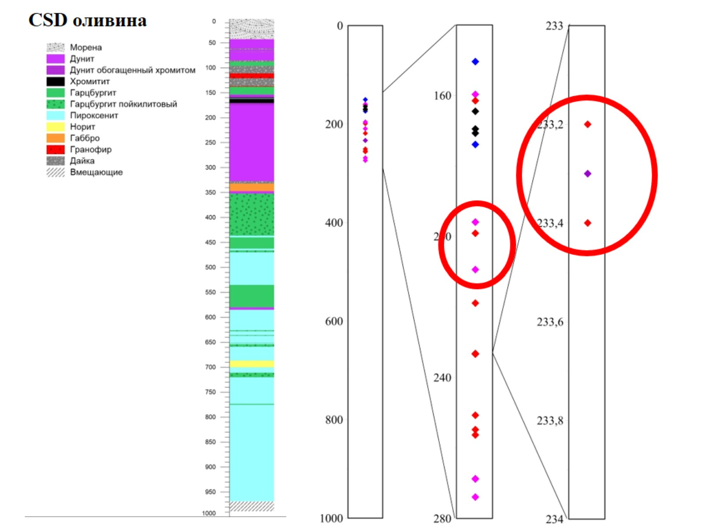

Slide 19
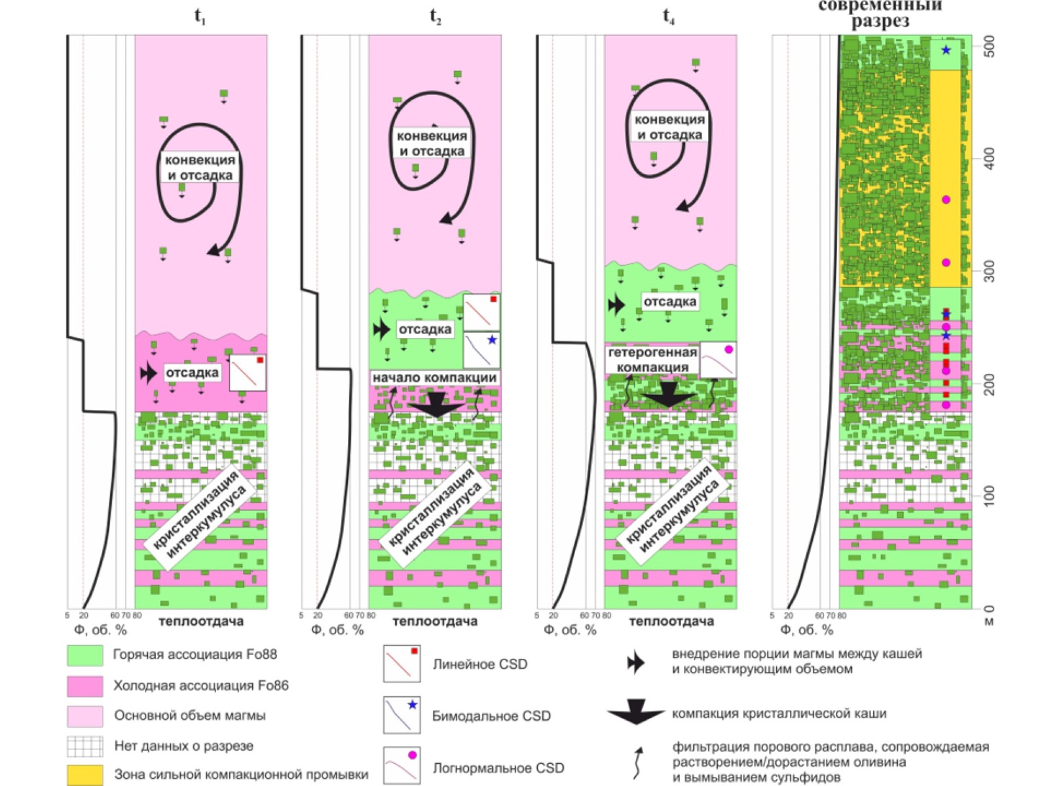

Slide 20
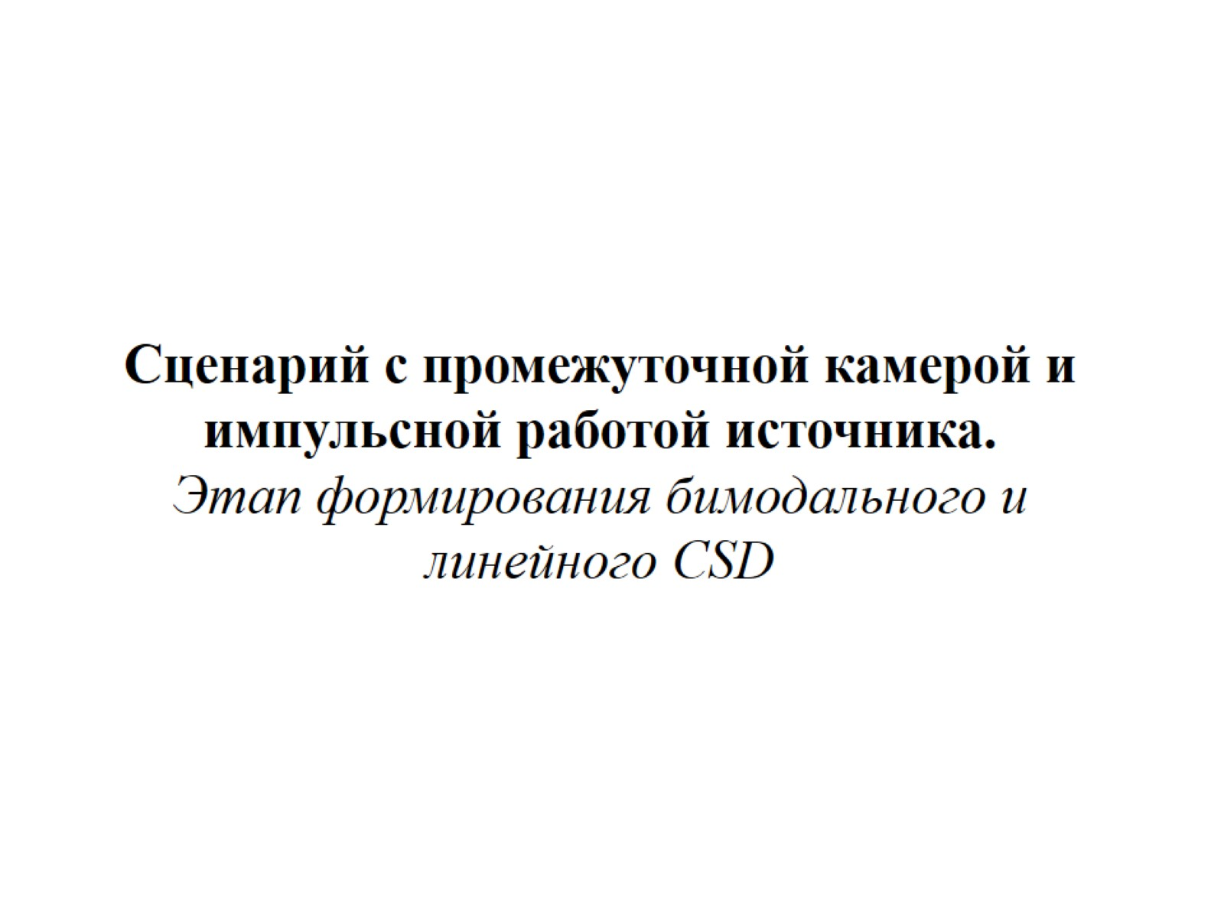

Slide 21
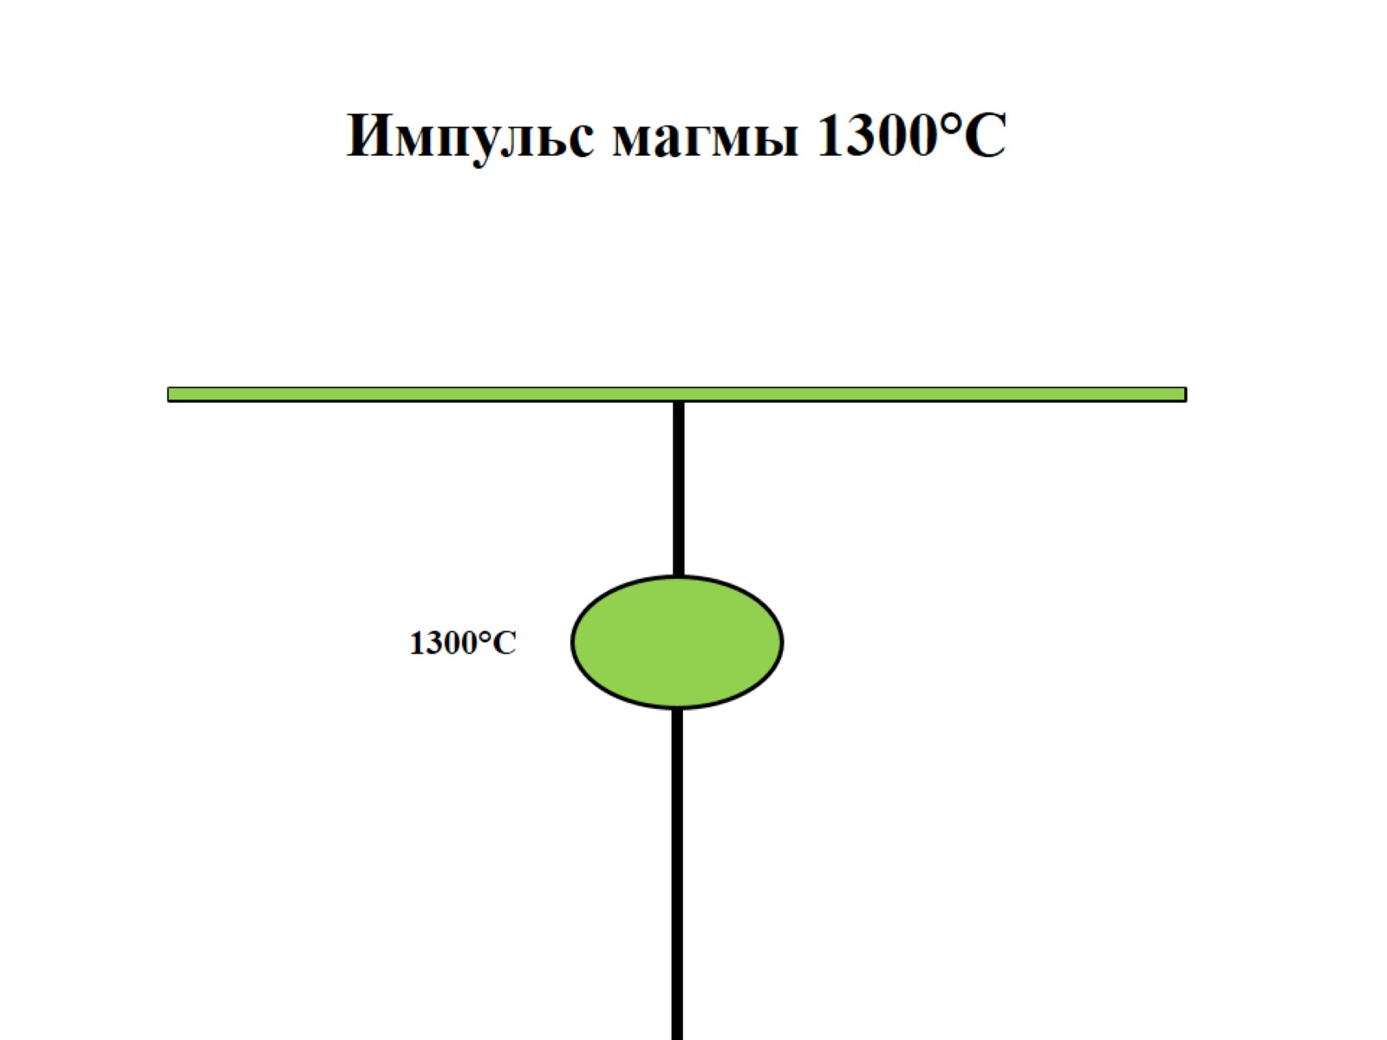

Slide 22
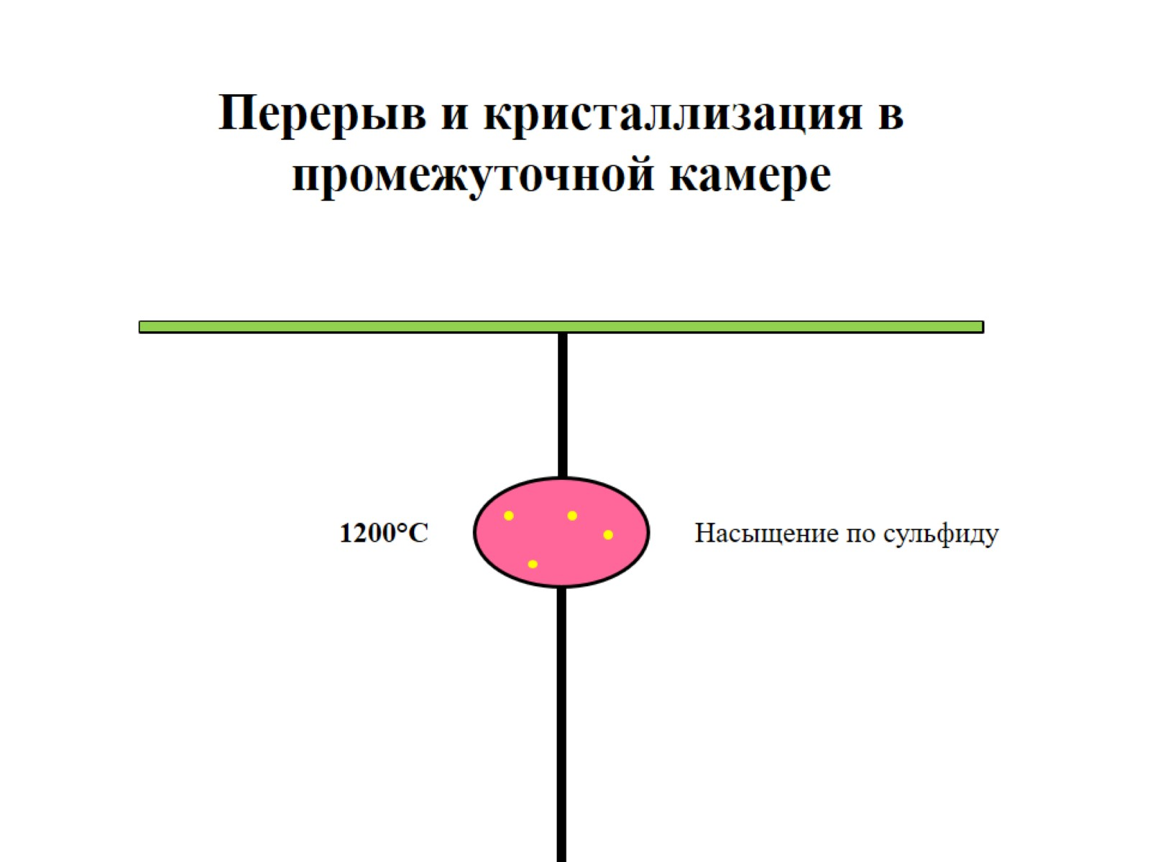

Slide 23
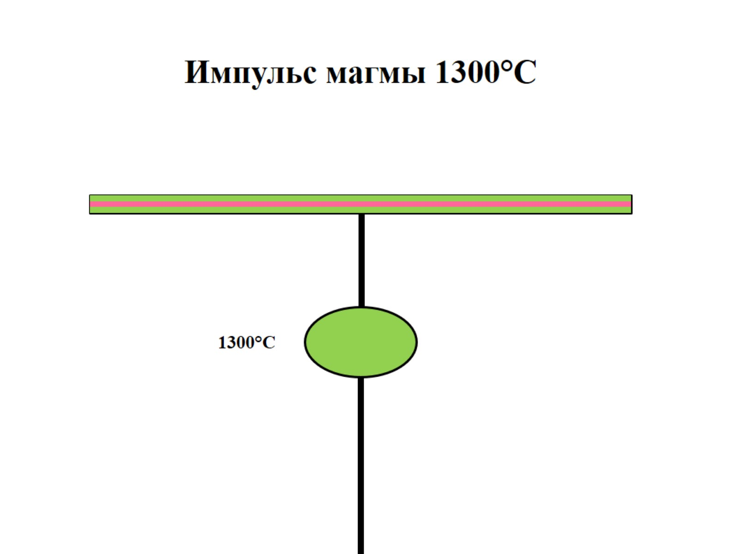

Slide 24
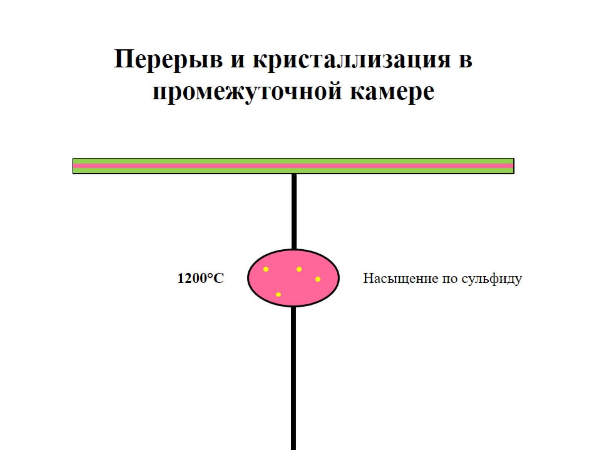

Slide 25
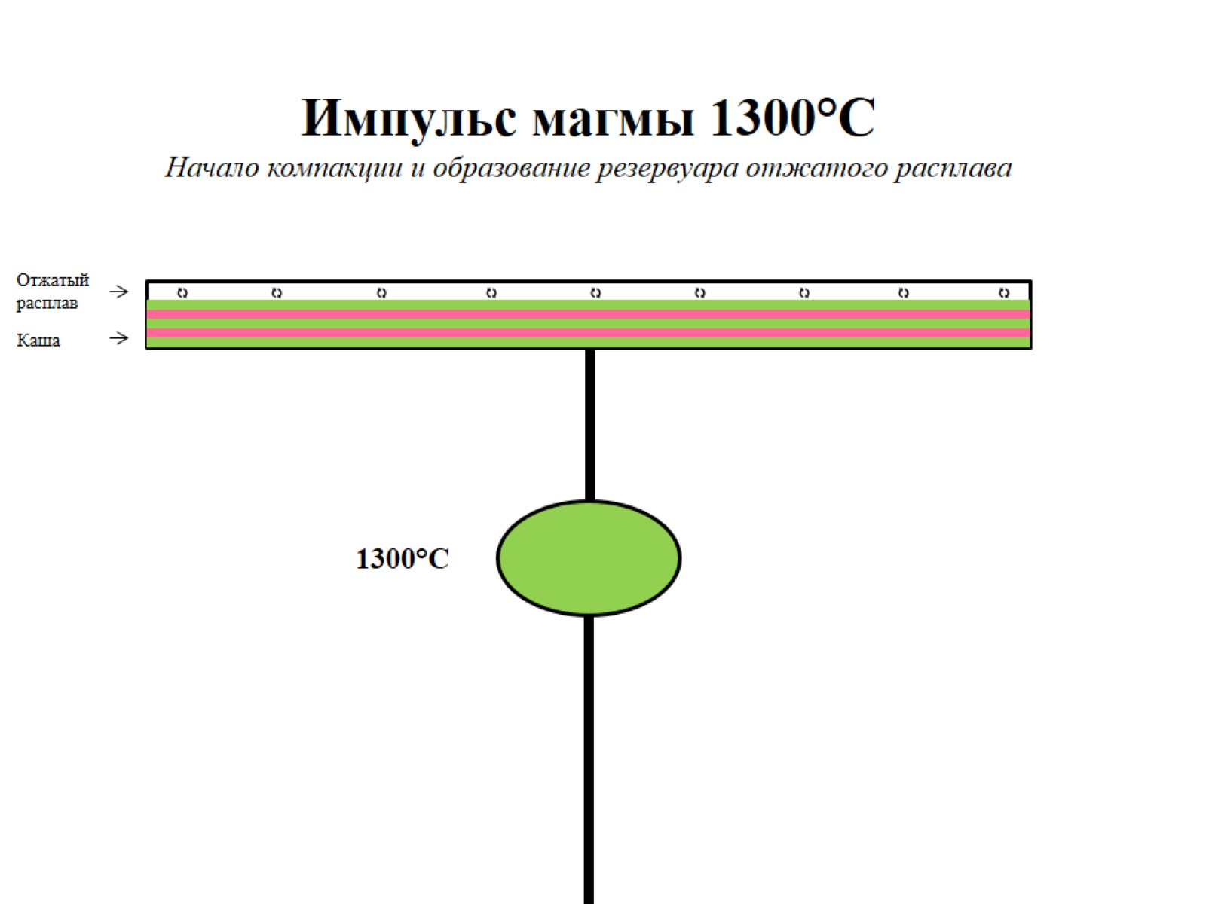

Slide 26
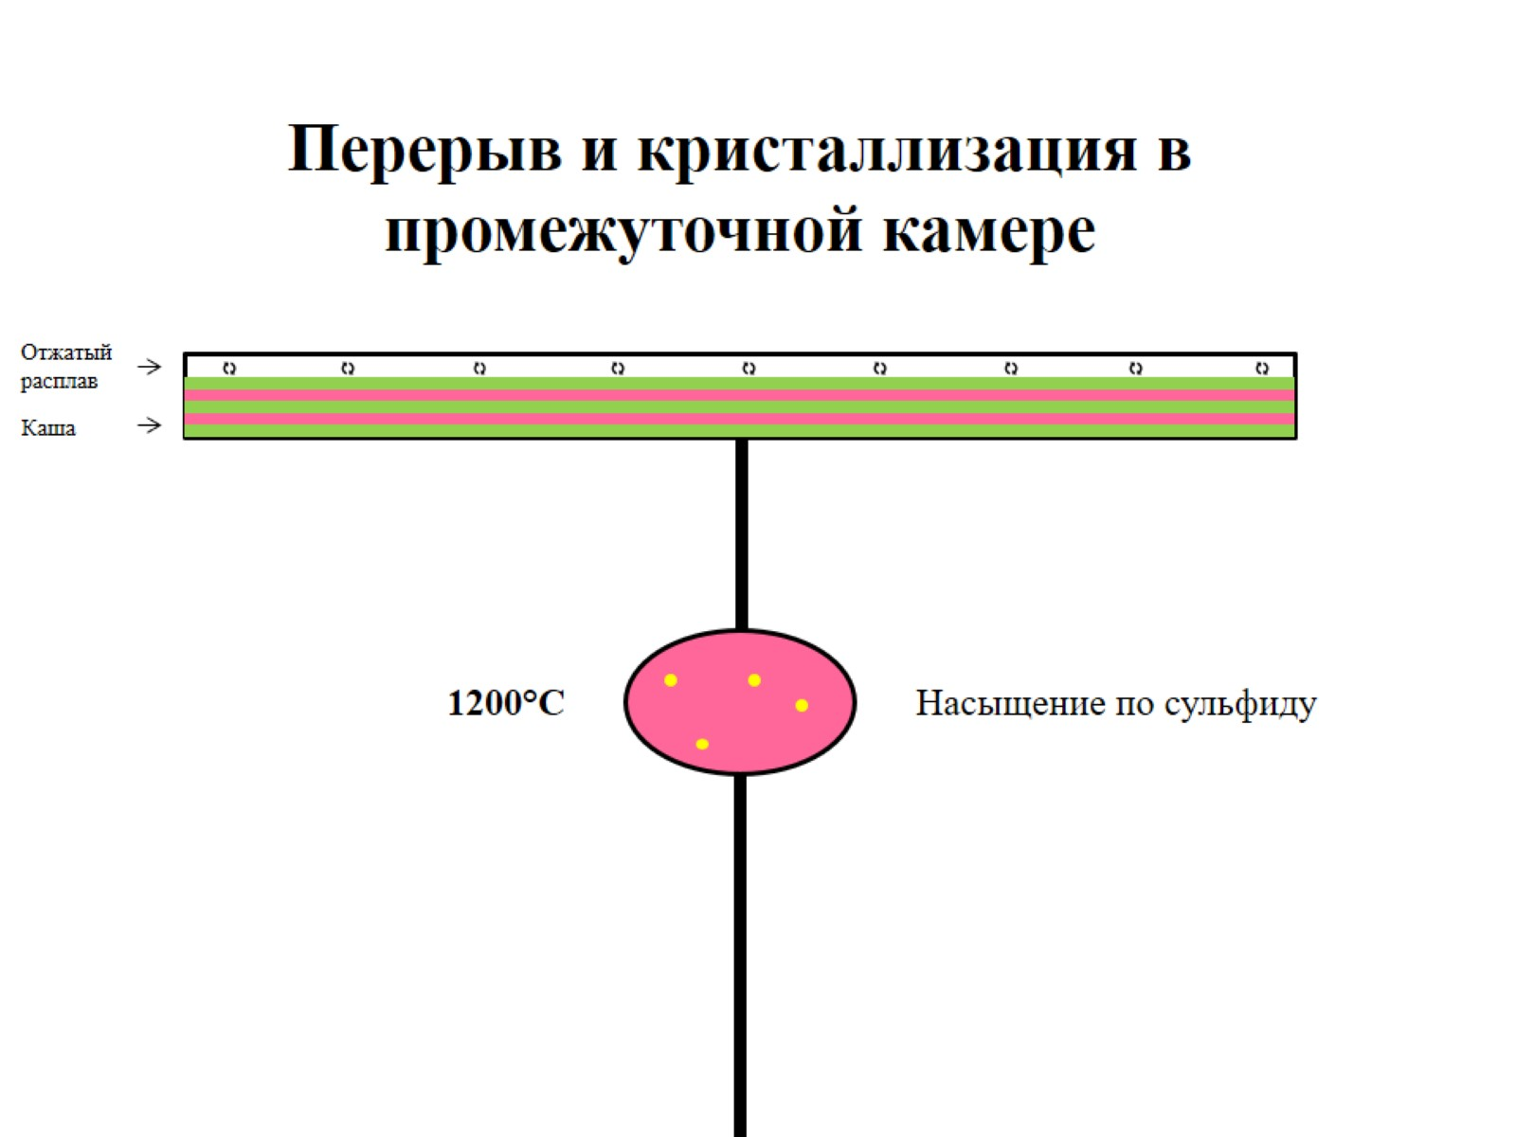

Slide 27
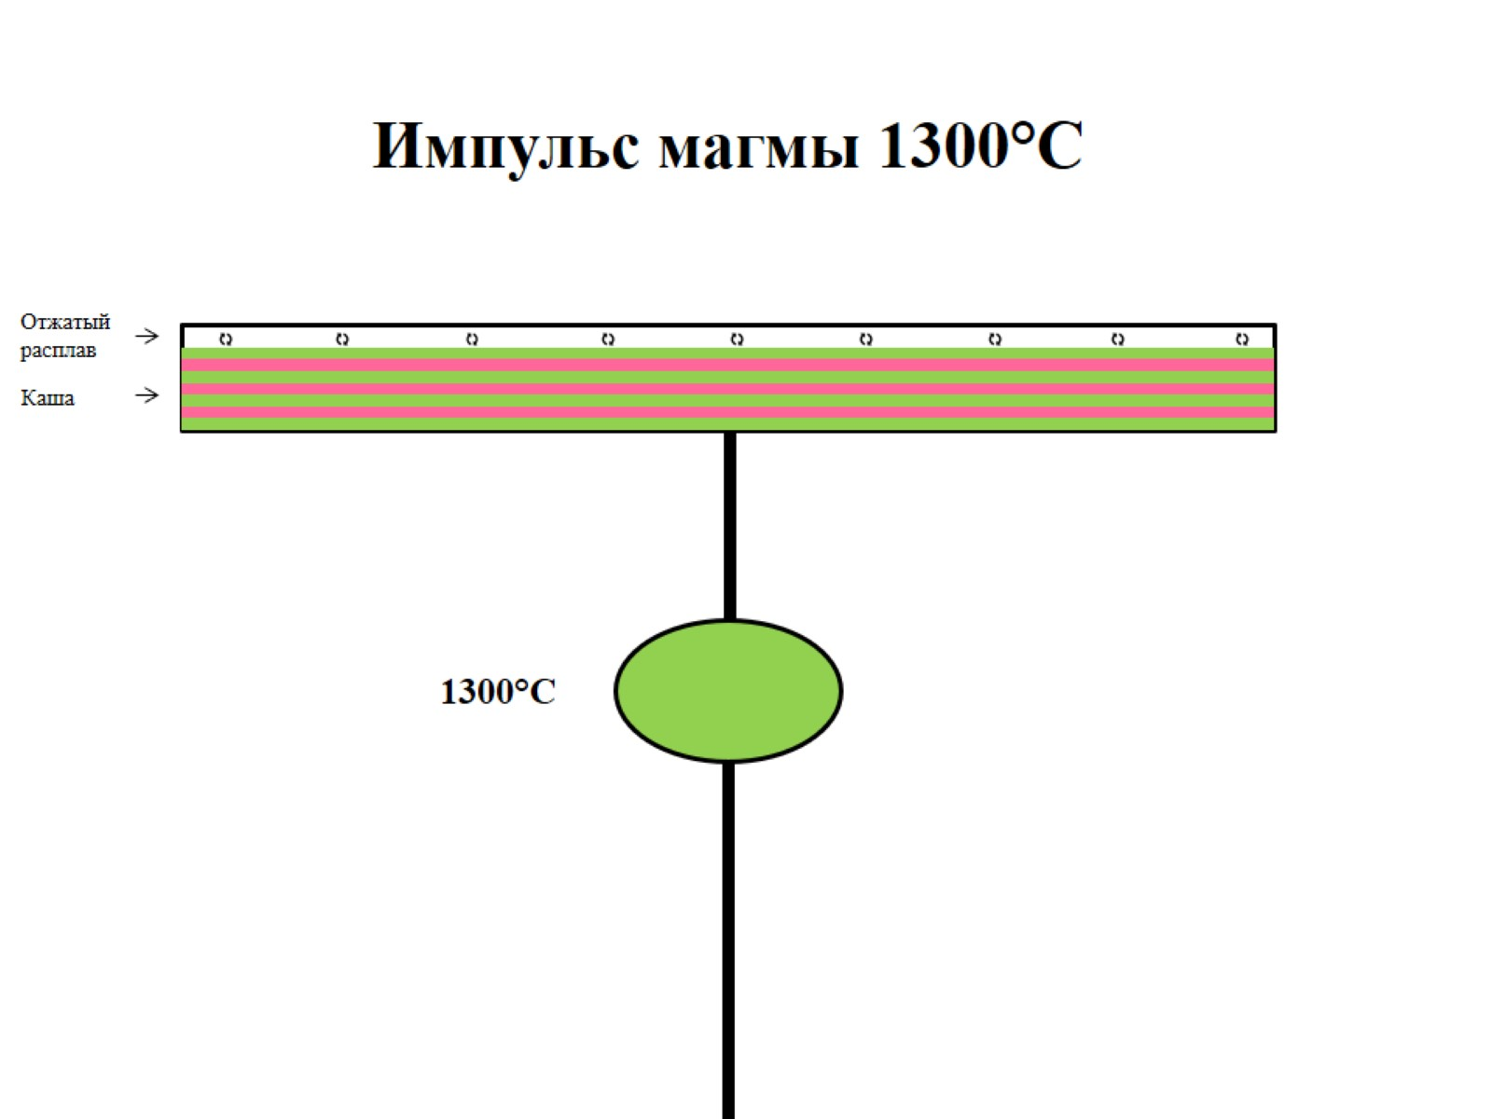

Slide 28
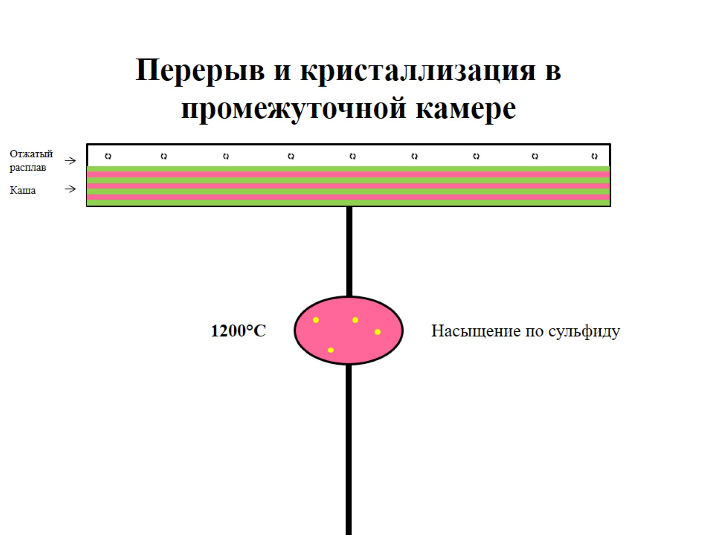

Slide 29
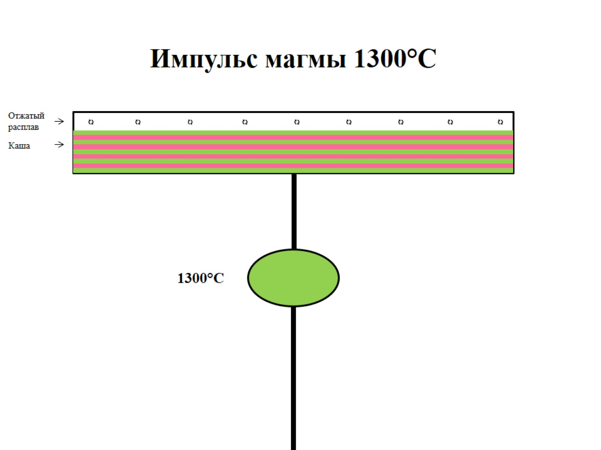

Slide 30
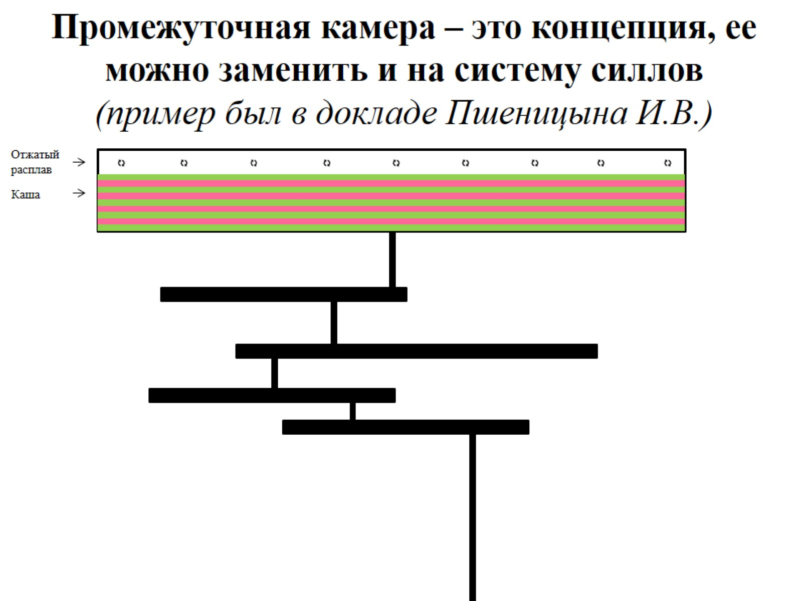

Slide 31
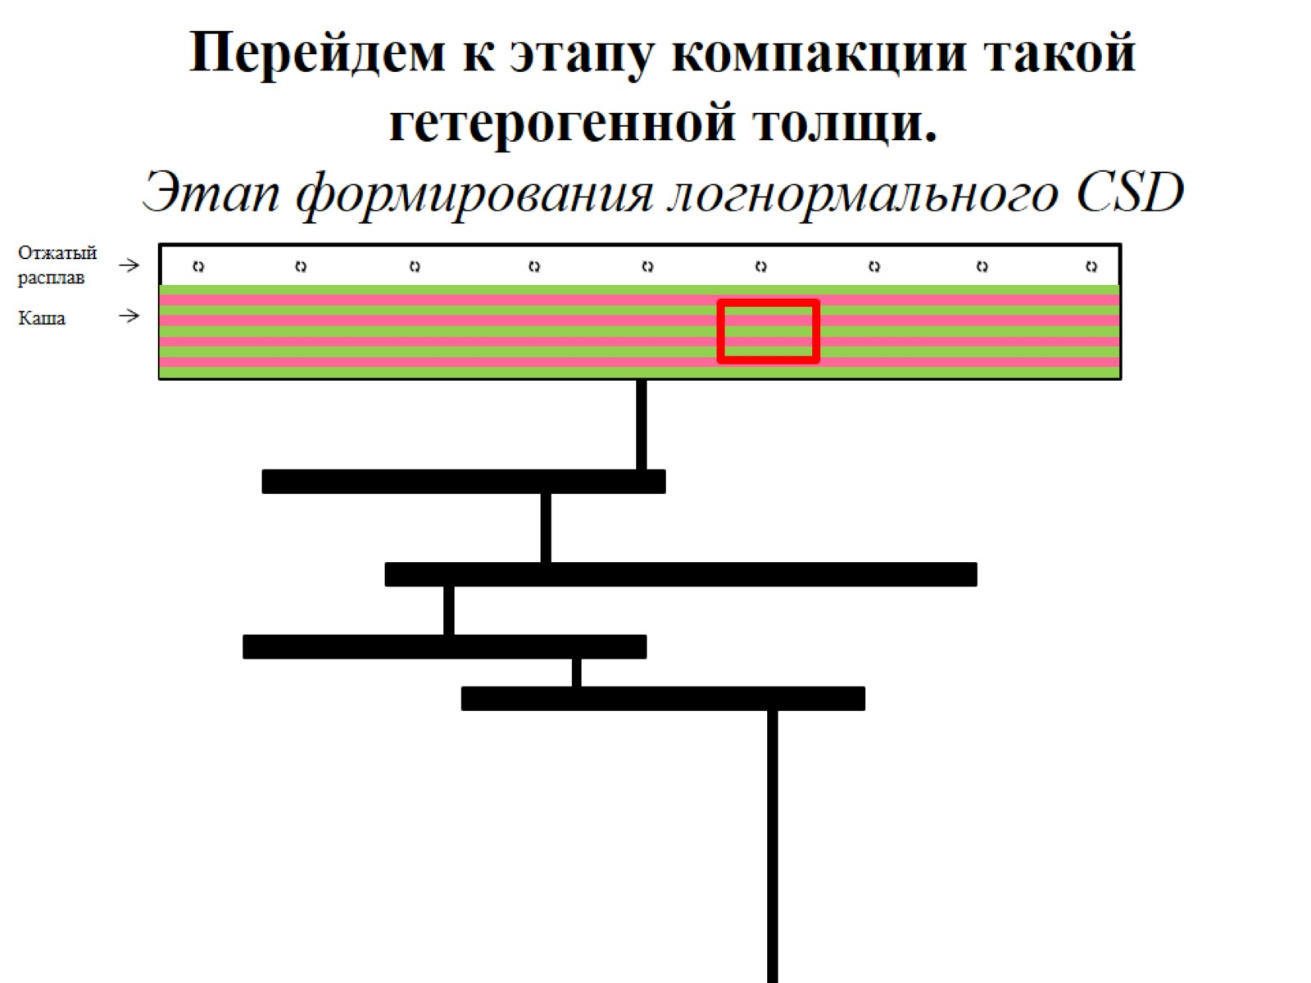

Slide 32
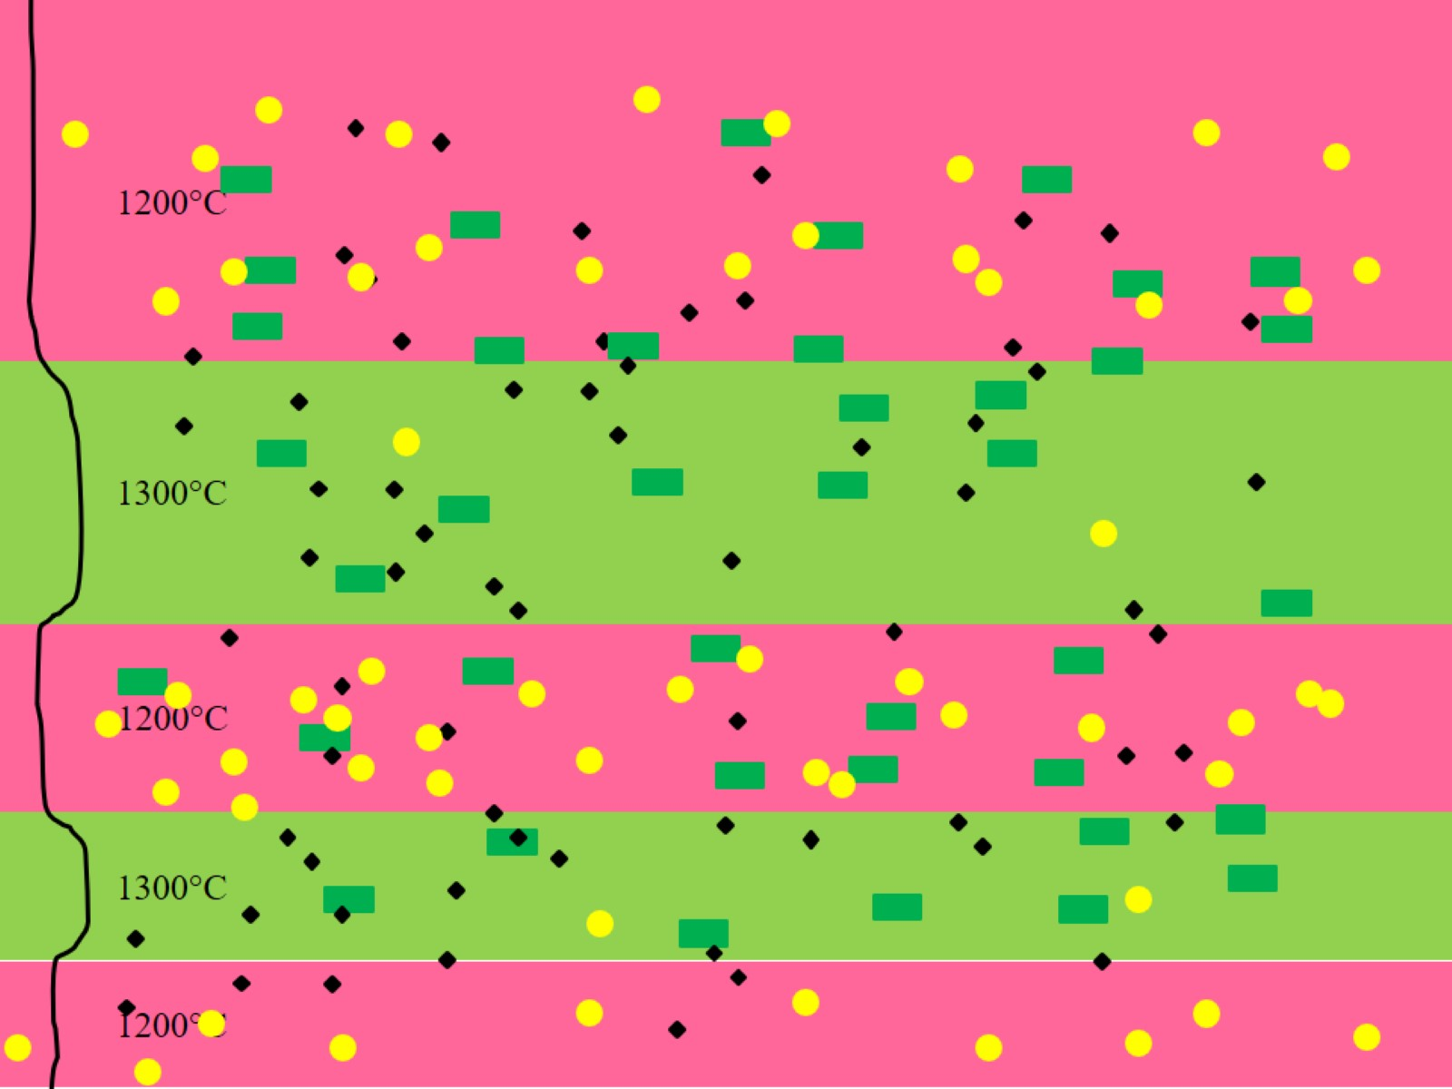

Slide 33
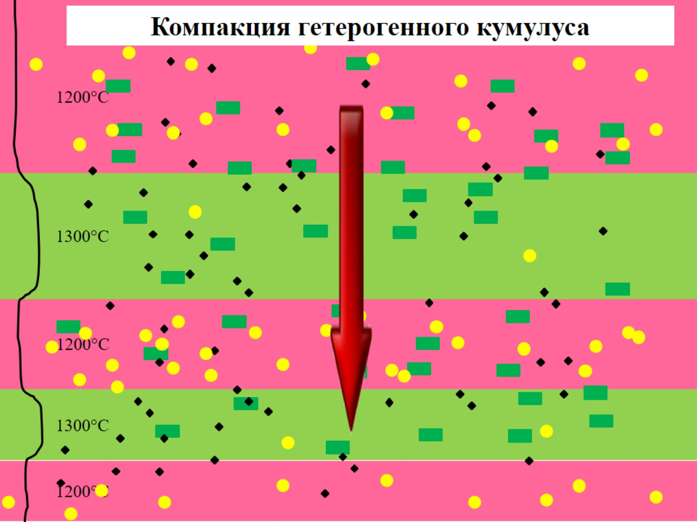

Slide 34
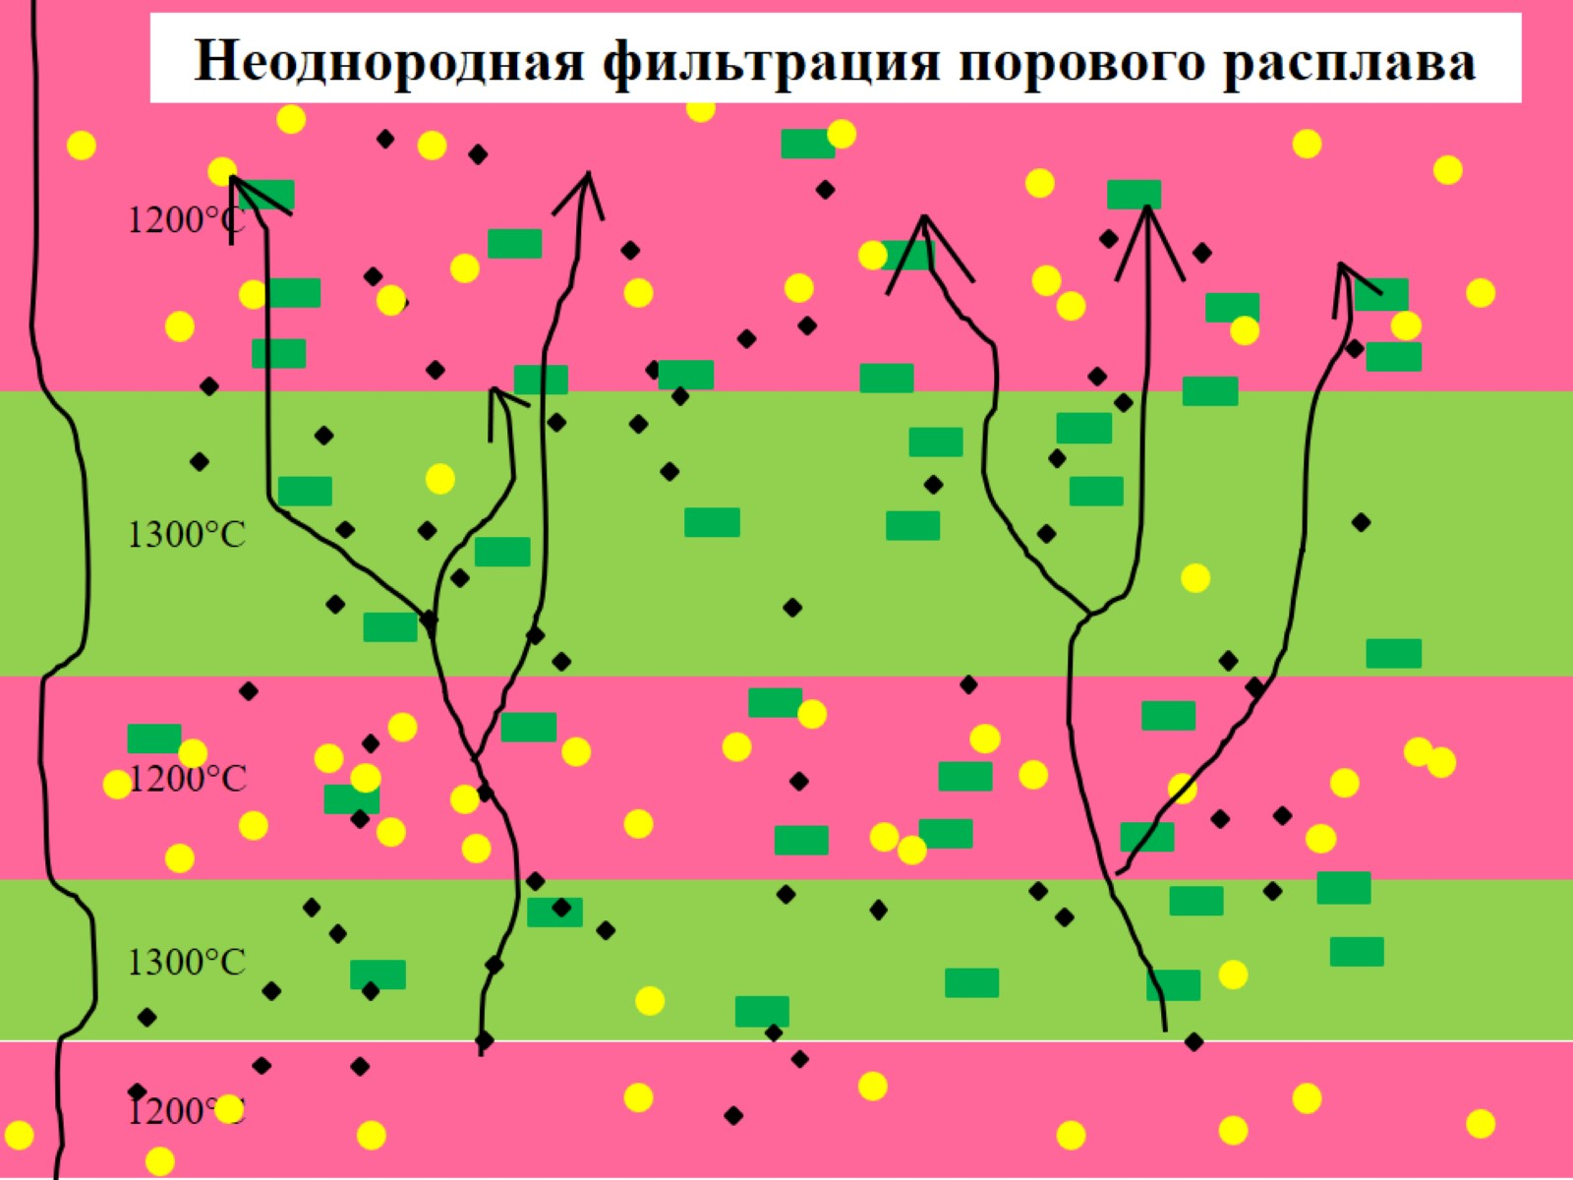

Slide 35
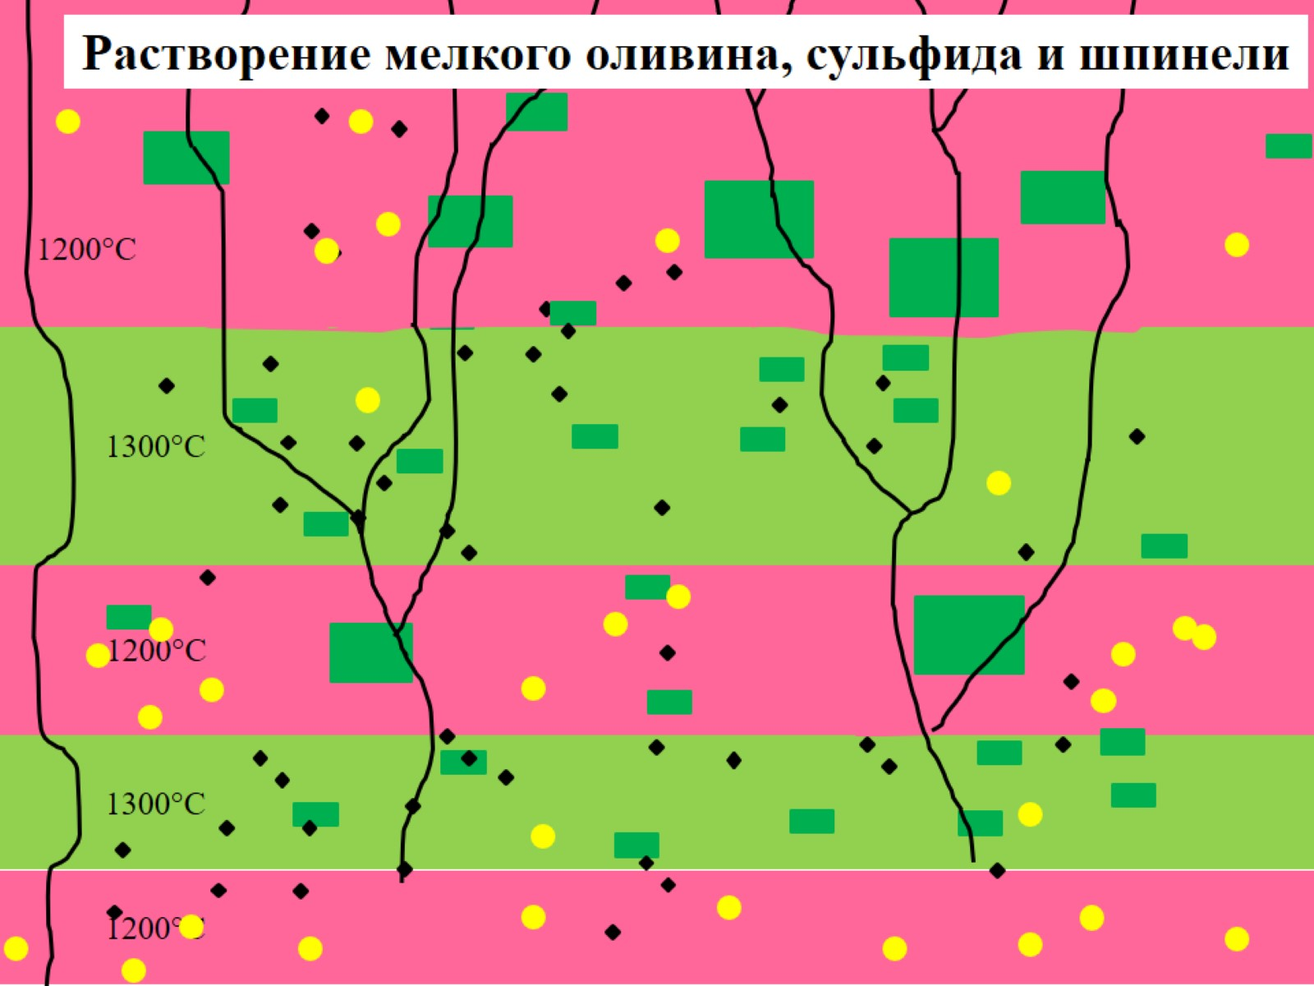

Slide 36
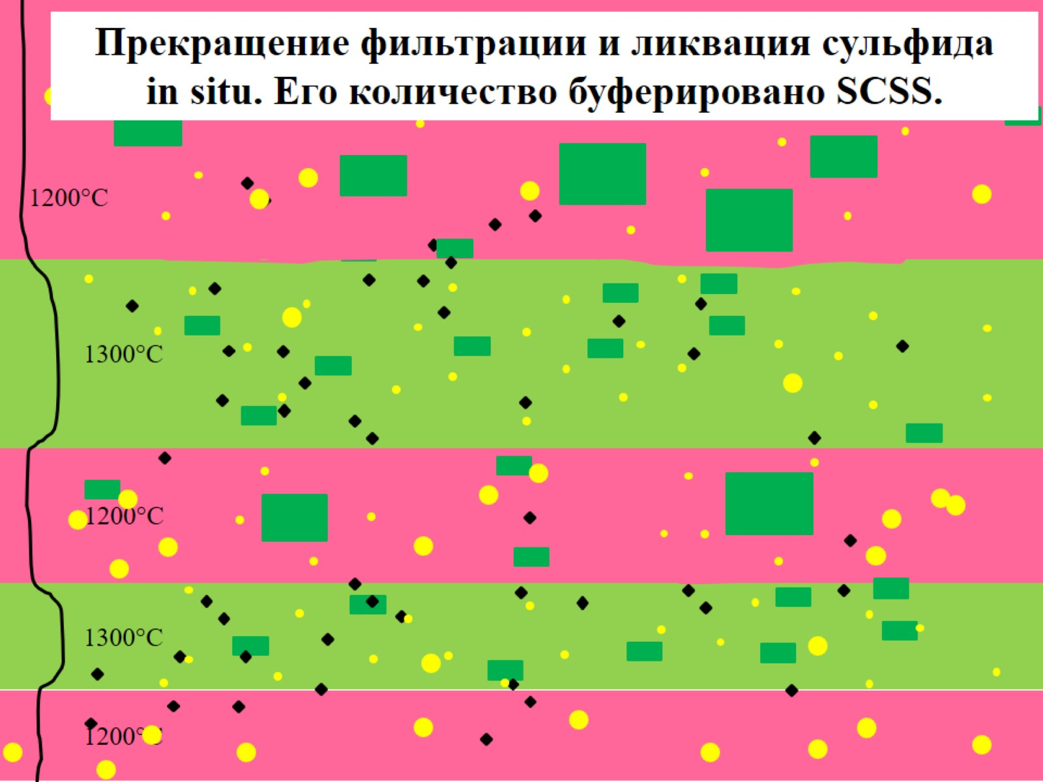

Slide 37
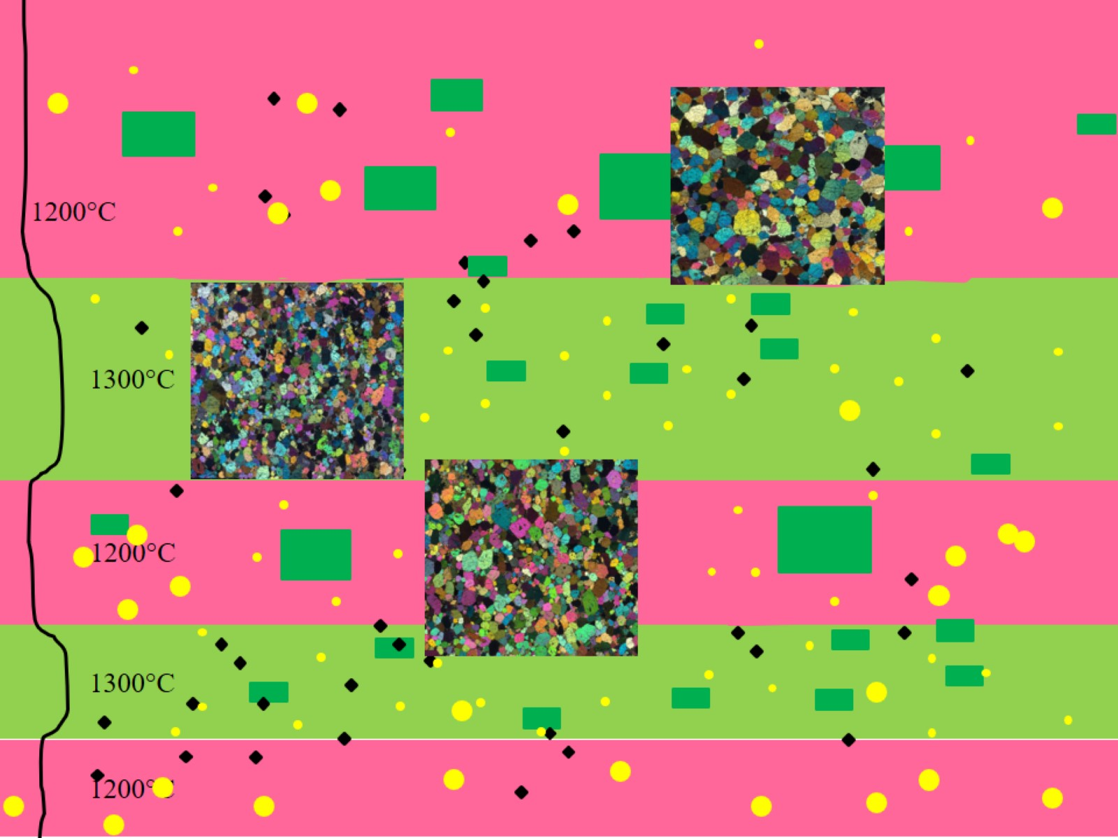

Slide 38
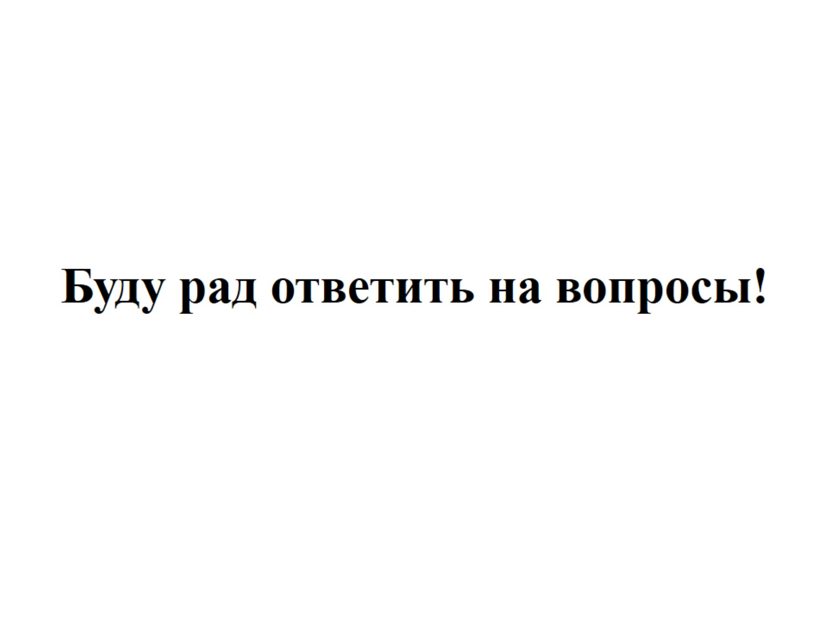
Буду рад ответить на вопросы!

